Slide 1

[ 00 ]
PANDA 2026 · MINICURSO DE ENGENHARIA DE DADOS
Engenharia de Dados
o que acontece entre o dado e a decisão
Grupo de Estudos PANDA/UFSCar · 2026
1 / 8
Notes:
FALA: quem são vocês dois, que isso é o fechamento de 10 semanas de grupo de estudos, e que dura 2 horas com intervalo no meio. Avisar do intervalo agora reduz a ansiedade da sala.
"A gente não vai supor que vocês sabem alguma coisa de Engenharia de Dados. Se você nunca ouviu falar, está no lugar certo."
0,5 min · Presenter A

Slide 2
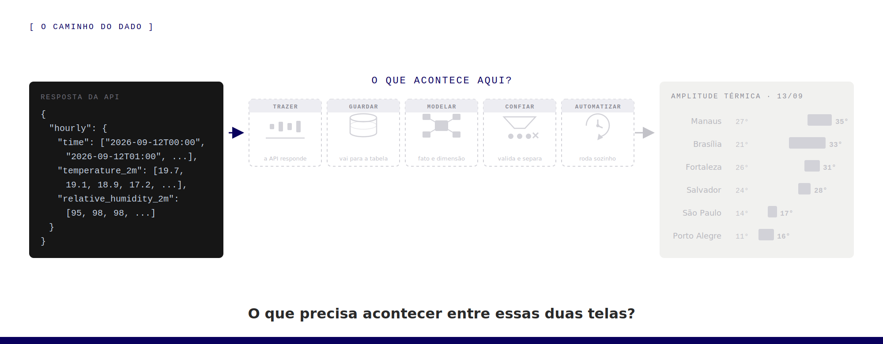

[ O VÃO ]
CONCEITO CHAVE
PANDA 2026 · ENGENHARIA DE DADOS
2 / 8
Notes:
MOSTRAR: deixa a imagem no ar em silêncio por 5 segundos — é a única pausa longa da apresentação inteira.
"Isso aqui é o que um computador manda quando você pede a previsão do tempo." (aponta a esquerda) "E isso é o que uma pessoa entende." (aponta a direita)
TRANSIÇÃO: "Essas duas horas são sobre o meio. Sobre o que precisa acontecer entre uma tela e a outra — e sobre quem faz isso acontecer."
1,5 min · Presenter A · [PANDA] + rodada real do projeto

Slide 3
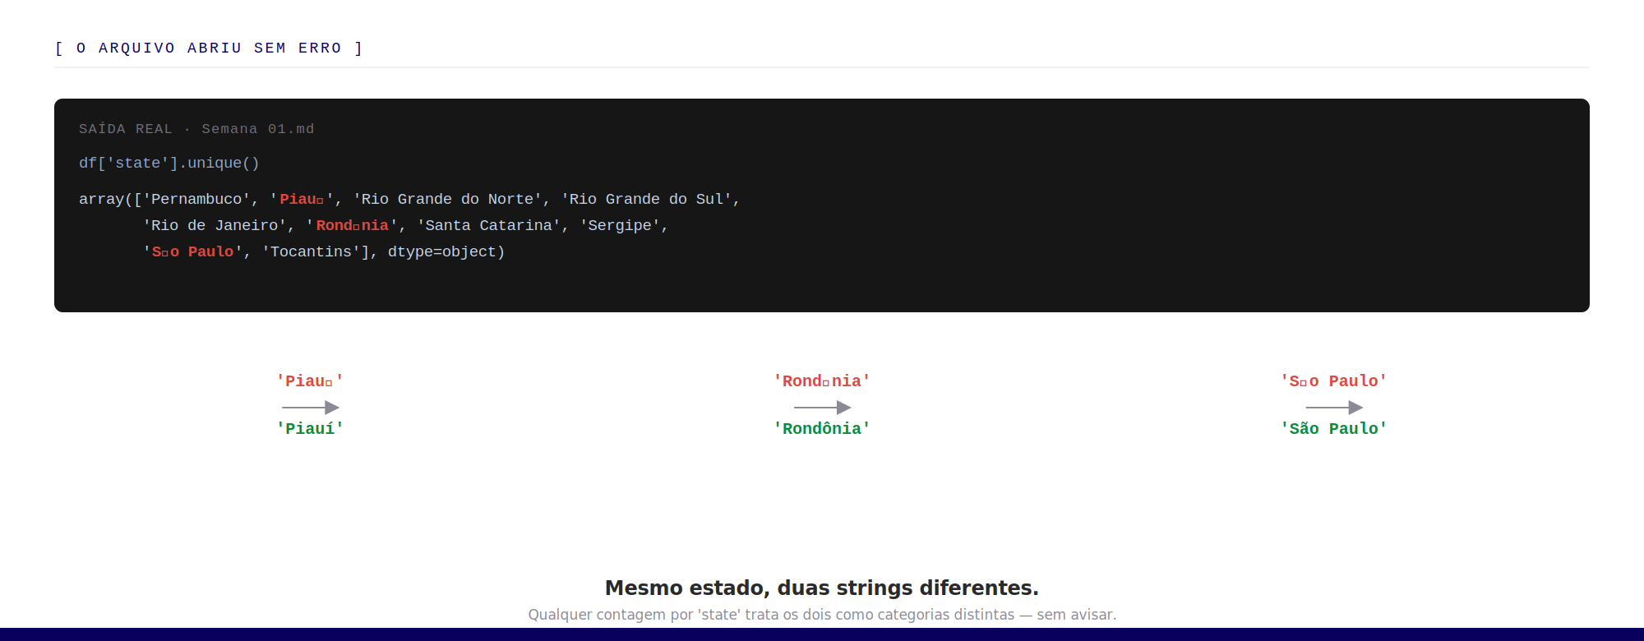
[ O PROBLEMA ANTES DO NOME ]
DEMO
O programa rodou sem erro. E o número saiu errado.
PANDA 2026 · ENGENHARIA DE DADOS
3 / 8
Notes:
Conta o caso como história: "Alguém exportou uma planilha de um sistema antigo. O arquivo foi salvo num padrão de letra e lido em outro. Aí 'São Paulo' virou duas coisas diferentes."
"O programa que leu esse arquivo não deu erro nenhum. Rodou liso. E qualquer contagem por estado passou a tratar 'São Paulo' como duas coisas diferentes — sem avisar ninguém."
PERGUNTAR: Enquete 1 no Meet — "Você já desconfiou de um número num relatório? Sim / Não". Deixa 20s, mostra o resultado: "Então a gente está falando de um problema que vocês já viram."
❓ "Isso não é só um erro de programação?" → "Erro de programação o computador te avisa. Esse aqui ninguém avisa — é o que faz ele ser pior."
2,5 min · Presenter A · [PANDA] S1 (o encoding é do material)

Slide 4
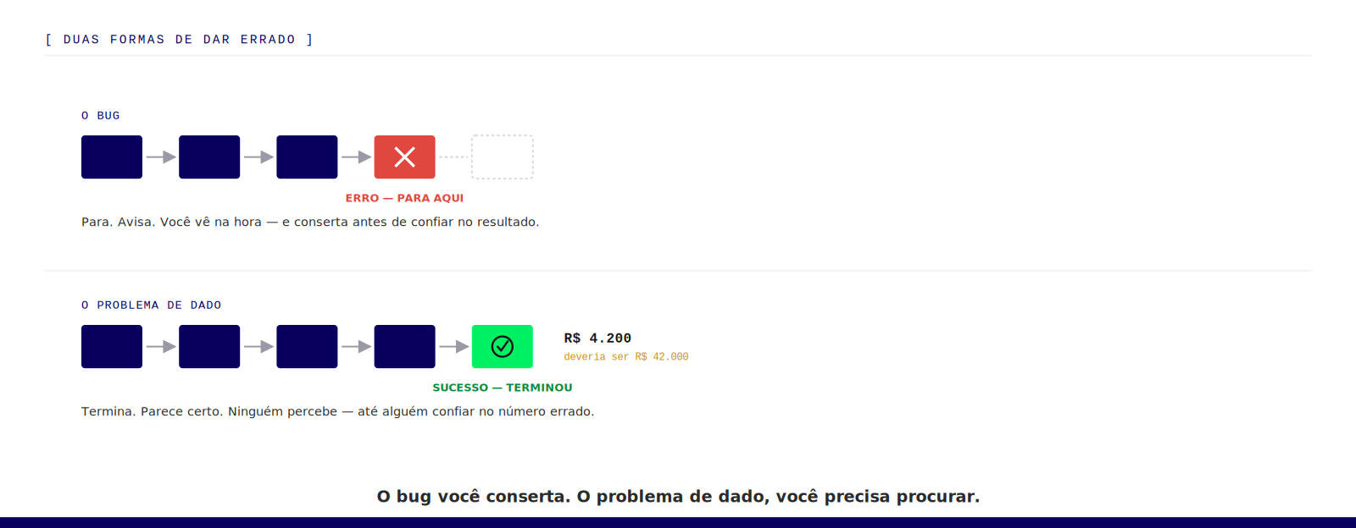
[ BUG × PROBLEMA DE DADO ]
CONCEITO CHAVE
Bug é quando o programa quebra. Isso é pior.
PANDA 2026 · ENGENHARIA DE DADOS
4 / 8
Notes:
As duas caixas. Bug: o programa para e te conta. Problema de dado: o programa termina normalmente, e o número está errado.
"A diferença prática é essa: no primeiro caso alguém descobre em cinco minutos. No segundo, o relatório sai, a reunião acontece, a decisão é tomada — e às vezes ninguém descobre nunca. Repara no exemplo: R$ 4.200 na tela, deveria ser R$ 42.000. Nada pisca, nada avisa."
TRANSIÇÃO: "E aí vem a pergunta: quando isso acontece, quem é chamado?"
1,5 min · Presenter A · [COMPL]

Slide 5
[ OS TRÊS PAPÉIS ]
CHECKLIST
Quando o número está errado, quem é chamado?
Profissional | Principal responsabilidade | É chamado quando…
Engenheiro de Dados | Coleta, integra, transforma, armazena e disponibiliza dados para consumo. | o dado não chegou, chegou duplicado, ou chegou com horas de atraso.
Analista de Dados | Explora os dados para gerar relatórios, dashboards e indicadores. | a conta está errada.
Cientista de Dados | Extrai conhecimento por estatística e aprendizado de máquina. | o modelo está errado.
PANDA 2026 · ENGENHARIA DE DADOS
5 / 8
Notes:
Os três papéis, pela fronteira prática: a conta está errada → analista · o modelo está errado → cientista · o dado não chegou, chegou duplicado ou chegou com 8 horas de atraso → engenheiro.
"Os três trabalham com a mesma coisa. O que muda é o motivo pelo qual você é chamado."
"Muita gente entra na área de dados achando que vai analisar, e descobre que vai consertar encanamento. E encanamento é mais escasso e costuma pagar melhor."
❓ "Preciso saber estatística para ser engenheiro de dados?" → "Ajuda, mas não é o centro. O centro é programação, SQL e saber montar sistema que não quebra."
2,0 min · Presenter A · [PANDA] S1 + [COMPL]

Slide 6
[ A FRASE-ÂNCORA ]
CONCEITO CHAVE
O engenheiro de dados garante que o dado certo chegue ao lugar certo, na hora certa, no formato certo e com a qualidade certa — de forma repetível e sem alguém precisar apertar um botão.
PANDA 2026 · ENGENHARIA DE DADOS
6 / 8
Notes:
MOSTRAR: a frase inteira, colorida por trecho. Lê devagar, apontando cada pedaço colorido, e diz que cada cor é um bloco de hoje.
"No fim da apresentação essa frase volta. E aí cada pedaço vai estar explicado."
1,5 min · Presenter A · [COMPL]

Slide 7
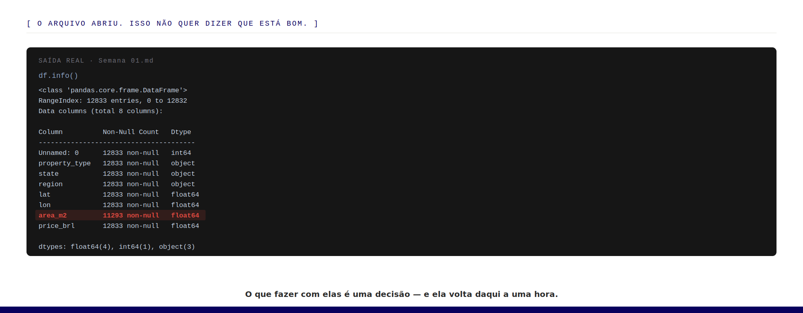
[ PYTHON TOCA O DADO ]
DEMO
12.833 linhas. 1.540 sem área.
PANDA 2026 · ENGENHARIA DE DADOS
7 / 8
Notes:
"Uma linha de Python abriu uma base de 12 mil imóveis. A segunda linha já mostrou que 1.540 deles não têm a área preenchida."
"O arquivo abriu. Isso não quer dizer que ele está bom. O que fazer com esses 1.540 é uma decisão — e ela volta daqui a uma hora."
"Isso é Python com uma biblioteca chamada pandas. Ela lê planilha, CSV, JSON, arquivo de texto — e transforma tudo numa tabela só. É o denominador comum."
"E o que se faz com ela é sempre a mesma coisa: filtrar o que interessa, resumir para tirar número, e criar coluna nova a partir das que já existem. Essa última é a que mais aparece — nessa base, divide o preço pela área e nasce preço por metro quadrado. Ela não veio no arquivo. Ela foi calculada. Isso é o T de transformação, e vocês vão ver de novo hoje."
❓ "Preciso saber pandas para trabalhar com isso?" → "Precisa saber manipular tabela em Python. Hoje pandas é o mais usado, mas já existem alternativas mais rápidas. Quem aprende um migra numa tarde."
1,7 min · Presenter A · [PANDA] S1 (saída real do material)

Slide 8
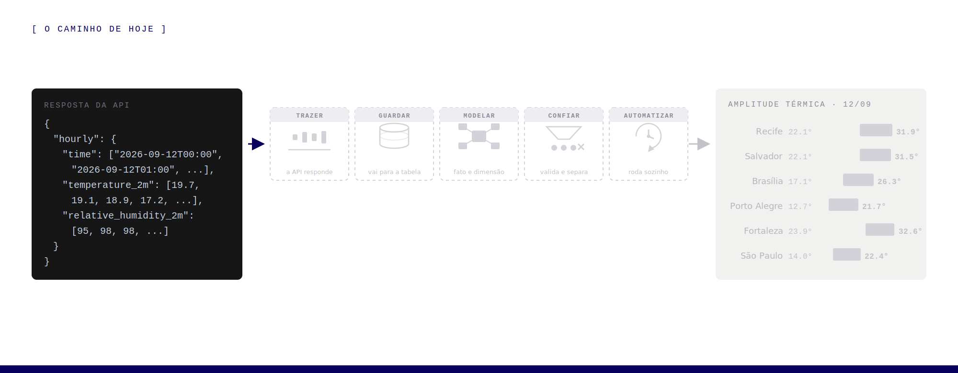
[ O CICLO DE VIDA DO DADO ]
CONCEITO CHAVE
O caminho de hoje
PANDA 2026 · ENGENHARIA DE DADOS
8 / 8
Notes:
É aqui que você entrega o mapa da aula. As cinco divisões não são inventadas — são as etapas pelas quais todo dado passa.
"Todo dado percorre o mesmo caminho, em qualquer empresa. Primeiro alguém descobre onde ele está. Depois alguém puxa ele de lá. Depois alguém trata, porque ele nunca vem pronto. Depois ele é guardado num lugar que aguente. E só no fim ele é usado por alguém."
"Coleta, extração, tratamento, armazenamento e consumo. Isso tem nome: é o ciclo de vida do dado."
"E essas cinco caixas vazias aqui são exatamente isso. Ao longo da apresentação, elas vão se preenchendo — e no fim a gente volta nessa mesma tela com tudo encaixado."
TRANSIÇÃO: "A gente acabou de olhar um arquivo que já estava aqui, na nossa máquina. Só que quase nenhum dado importante começa assim."
1,3 min · Presenter A · [COMPL]

Slide 9
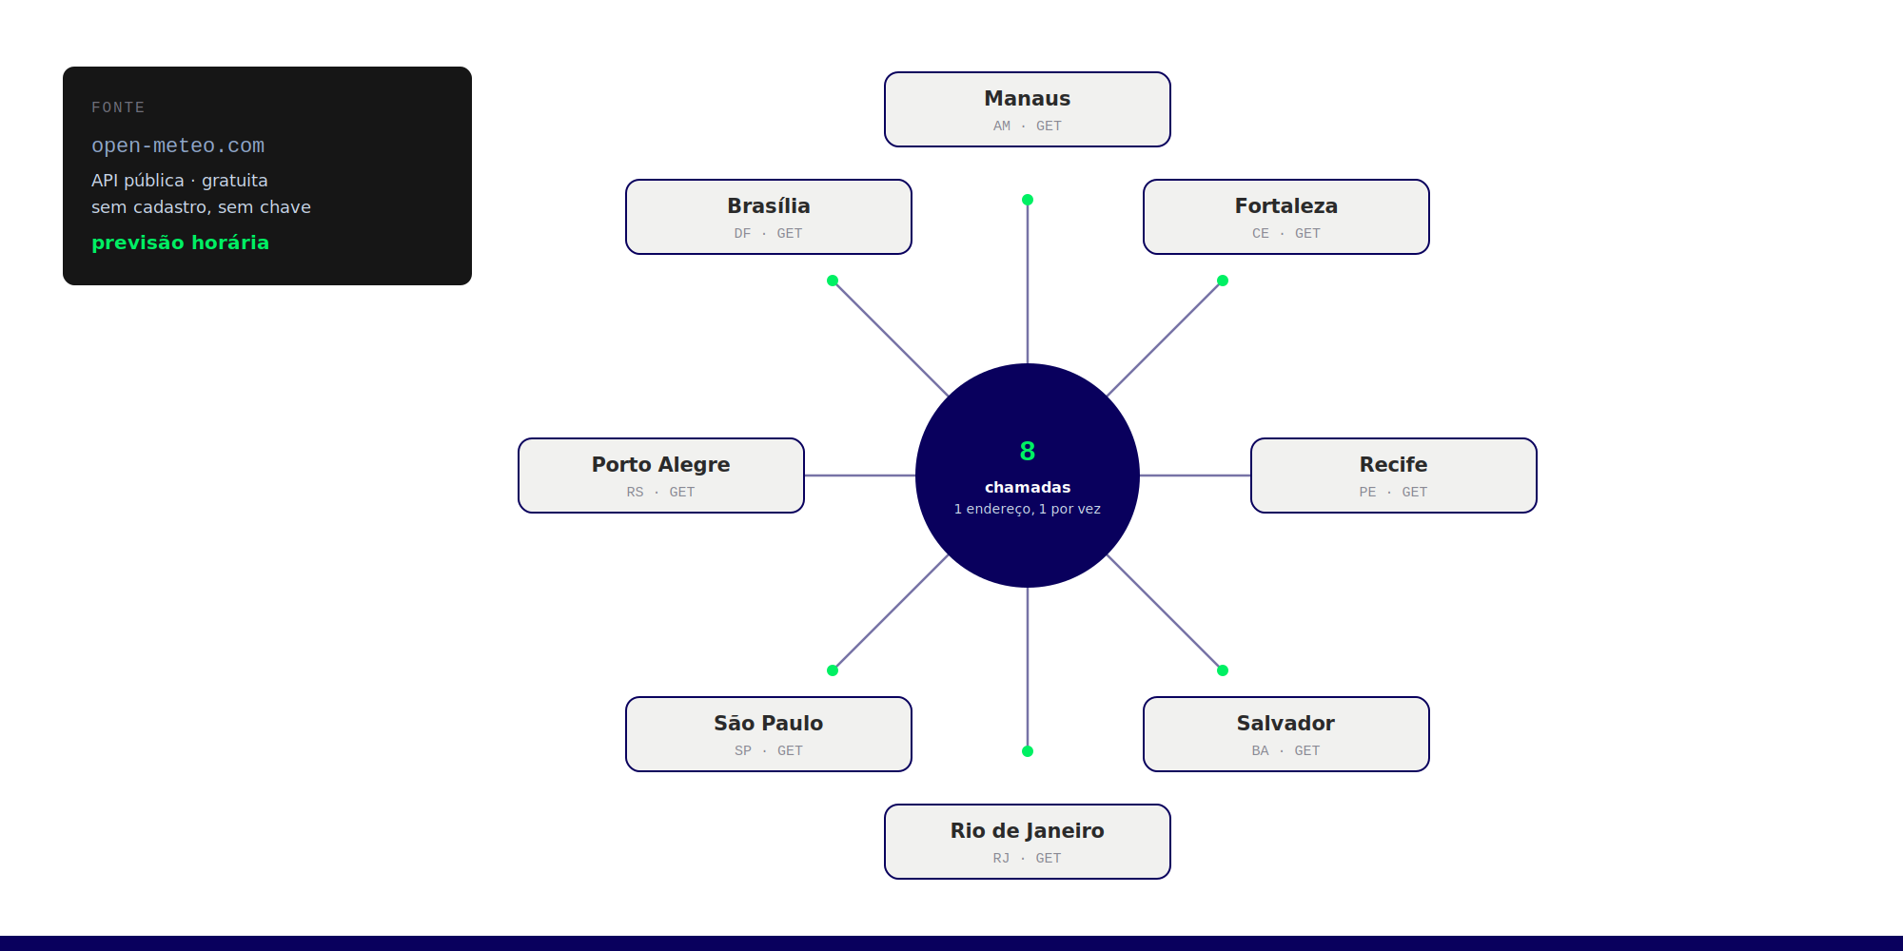
[ TRAZER O DADO PARA CÁ ]
A previsão horária de 8 capitais. Pública, gratuita, sem cadastro.
Quanto tempo vocês acham que isso leva?
PANDA 2026 · ENGENHARIA DE DADOS
1 / 8
Notes:
PERGUNTAR (retórico, sem esperar resposta): "A previsão horária de oito capitais brasileiras é pública, é do governo, é de graça e não precisa de cadastro. Quanto tempo vocês acham que leva para trazer isso pra cá?"
EXPLICAR: "Buscar leva cinco minutos. Fazer isso funcionar toda manhã, sozinho, para sempre, sem alguém lembrar de apertar o botão — isso é o resto da aula."
1 min · Presenter A · [COMPL]

Slide 10
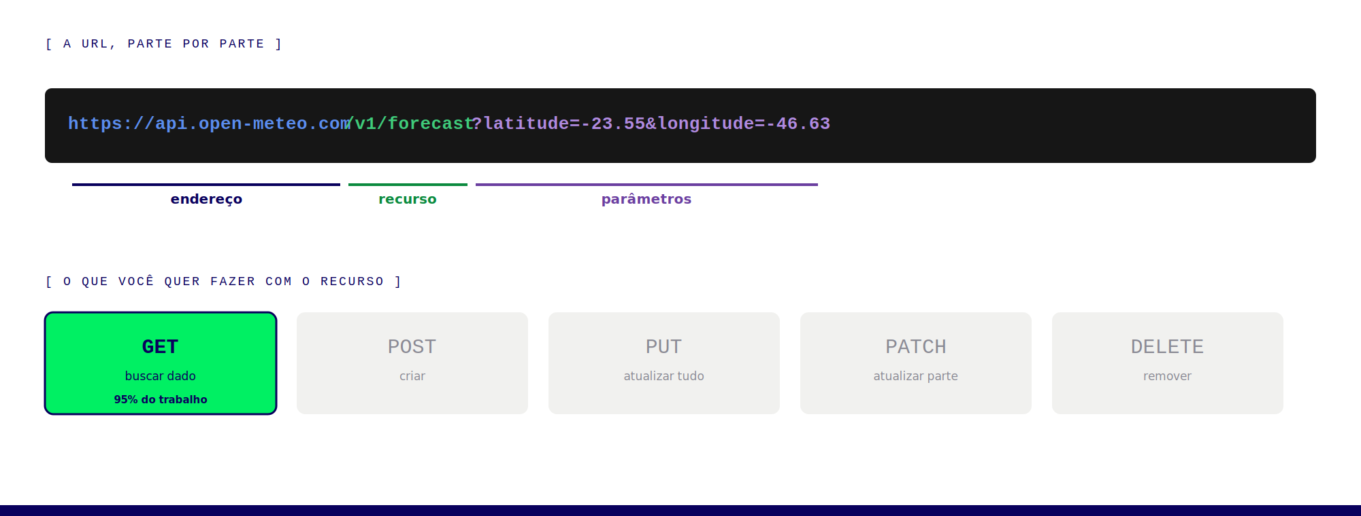
[ O QUE É UMA API ]
CONCEITO CHAVE
Uma API é um endereço que devolve dado
PANDA 2026 · ENGENHARIA DE DADOS
2 / 8
Notes:
EXPLICAR, desmontando a URL na tela parte por parte: "API é um jeito de dois sistemas conversarem. Na prática, pra gente, é um endereço que você acessa e que devolve dado em vez de devolver uma página."
Sobre os verbos: "Existem vários tipos de pedido. Em dados, 95% do trabalho é um só: GET. Porque a gente está buscando dado que já existe, não criando nada."
❓ "Toda API é assim?" → "Essa é a mais comum, chama REST. Tem outros formatos, mas o raciocínio é o mesmo: você pede, ele devolve."
1,5 min · Presenter A · [PANDA] S2

Slide 11
[ O ERRO Nº 1 DE QUEM COMEÇA COM API ]
CONCEITO CHAVE
O erro nº 1 de quem começa com API
PERIGOSO
SEGURO
dados = requests.get(url).json()
r = requests.get(url)
if r.status_code != 200:
raise Exception(f"A API respondeu {r.status_code}")
dados = r.json()
Se a API respondeu erro, o corpo não é o JSON esperado — e o .json() quebra com uma mensagem que não aponta pra causa real.
Três linhas, e elas economizam a sua tarde: falha com uma mensagem que aponta pro lugar certo.
PANDA 2026 · ENGENHARIA DE DADOS
3 / 8
Notes:
MOSTRAR os dois blocos. EXPLICAR: "Quando a API dá erro, ela responde mesmo assim — só que o que vem não é o dado que você esperava."
"Se você pedir pro Python ler aquilo como se fosse o dado, ele quebra com uma mensagem que não tem nada a ver com o problema real. Você vai passar meia hora procurando bug no lugar errado."
"A linha de cima resolve isso: antes de usar a resposta, confere se deu certo."
TRANSIÇÃO: "Isso é um padrão que vai voltar hoje várias vezes: diga o que você espera, e falhe quando não for isso."
❓ "O que é 404? E 500?" → "404 é 'não existe'. 500 é problema do lado deles. E tem um que importa muito em pipeline: 429 — 'você está pedindo demais, pare um pouco'."
2 min · Presenter A · [PANDA] S2

Slide 12
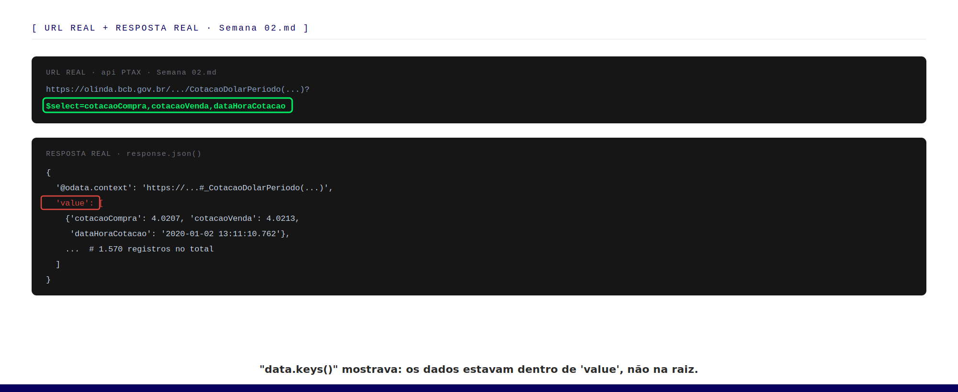
[ OLHAR ANTES DE ESCREVER CÓDIGO ]
PRÁTICA
Ninguém escreve código contra uma API que não olhou
PANDA 2026 · ENGENHARIA DE DADOS
4 / 8
Notes:
MOSTRAR a URL da PTAX com o $select circulado, e a resposta com a chave value circulada.
EXPLICAR: "Antes de escrever código, alguém abriu essa resposta e olhou. E foi assim que descobriu que os dados não estavam na raiz — estavam dentro de uma caixinha chamada 'value'. Sem olhar, o código quebra e você não sabe por quê."
Aponta o $select: "Esse pedaço do endereço está dizendo 'me manda só essas três colunas'. É a mesma ideia do SELECT que vocês vão ver daqui a pouco, dentro de um banco de dados. As ideias se repetem em camadas diferentes."
1,5 min · Presenter A · [PANDA] S2 + [COMPL]

Slide 13
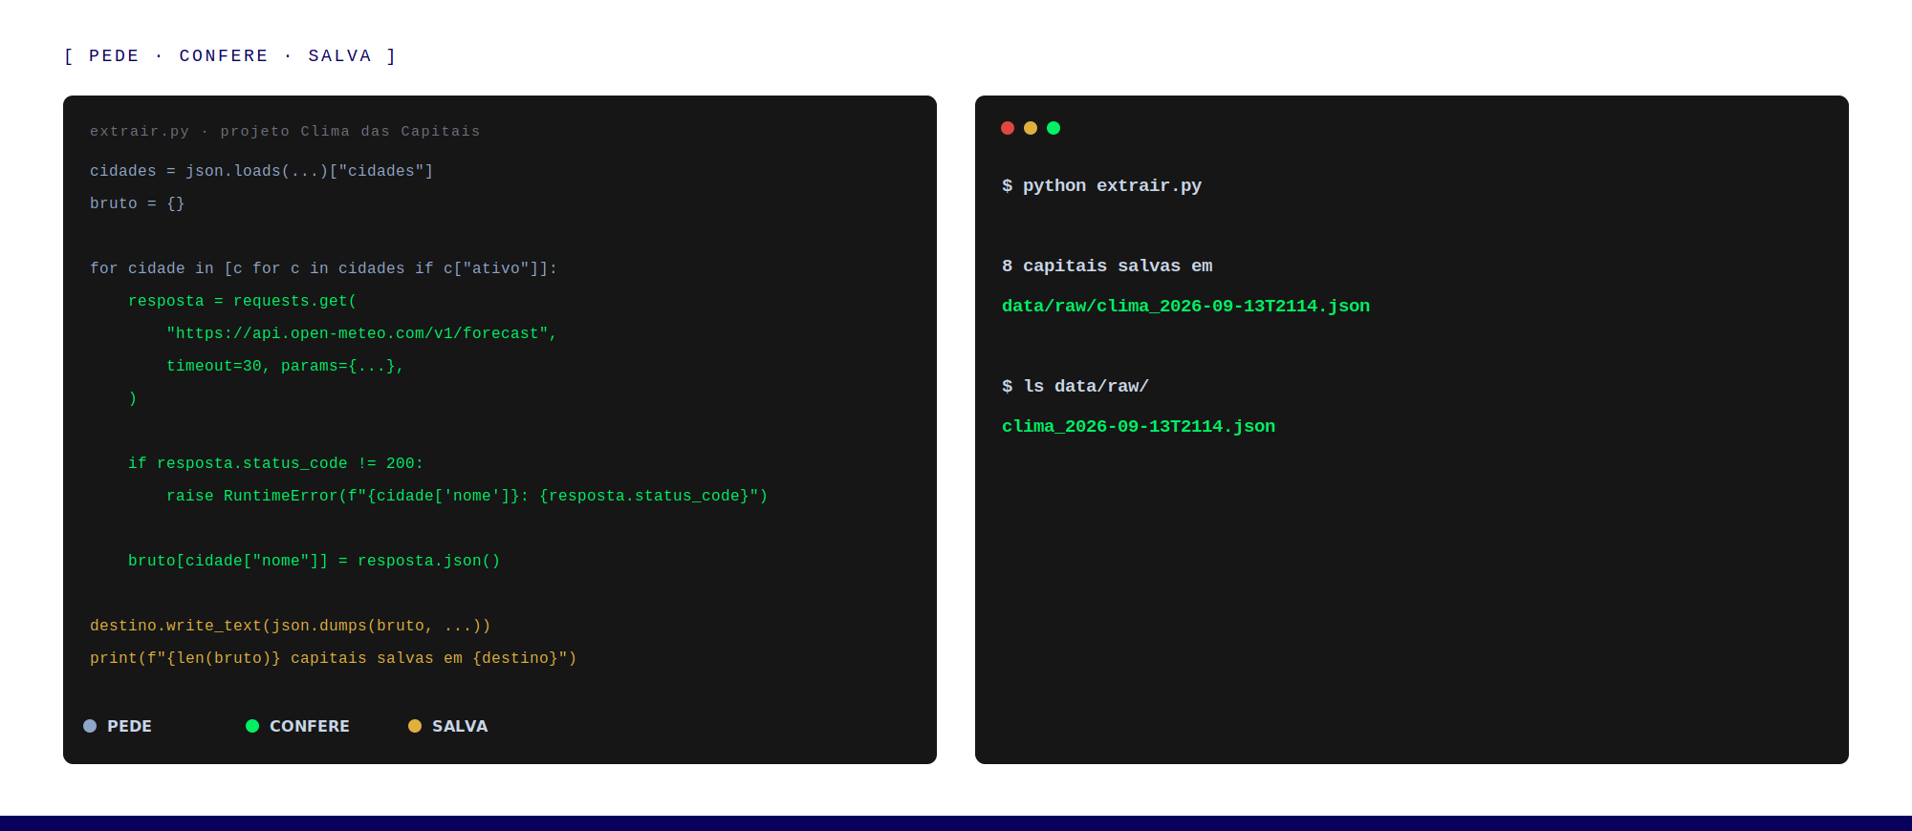
[ DEMO AO VIVO ]
DEMO
14 linhas. Sem banco, sem Airflow, sem nada.
PANDA 2026 · ENGENHARIA DE DADOS
5 / 8
Notes:
⚠️ ÚNICO MOMENTO AO VIVO DA APRESENTAÇÃO. Plano B: python pipeline.py --offline (mesma saída, sem internet). Se nem isso: passa o slide, o texto já está aqui.
MOSTRAR o código à esquerda, 14 linhas. Aponta as três partes: pede, confere, salva.
DEMONSTRAR: roda `python extrair.py`. Narra: "Ele está chamando a API uma vez para cada capital. São oito." Quando aparecer a mensagem, abre a pasta data/raw/ e mostra o arquivo.
EXPLICAR: "Pronto. Sem banco de dados, sem ferramenta nenhuma, sem nada instalado além do Python. Ele pediu e guardou. E guardou exatamente como veio — a gente não encostou no conteúdo."
"Guardem isso, porque é a decisão mais barata e mais subestimada de um pipeline."
❓ "Esse código foi você que escreveu?" → "Esse projeto eu montei junto com IA, como boa parte do que se escreve hoje. O que importa pra aula é o que ele faz e por que cada pedaço está aí."
❓ "Quanto tempo leva pra aprender isso?" → "Esse arquivo, com Python básico, você escreve numa tarde. O que demora é tudo que vem depois — que é o resto da aula."
3 min · Presenter A · projeto Clima das Capitais

Slide 14
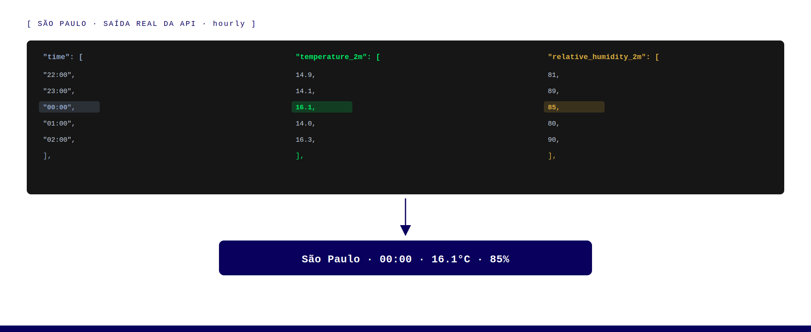
[ COLUNA × LINHA ]
CONCEITO CHAVE
A API não devolve linhas. Devolve colunas.
PANDA 2026 · ENGENHARIA DE DADOS
6 / 8
Notes:
MOSTRAR o JSON real com as três listas paralelas alinhadas.
EXPLICAR: "Repara numa coisa estranha. A gente esperava uma lista de medições: hora, temperatura, umidade — repetido. Não é isso que vem."
"Vem uma lista só de horas. Depois uma lista só de temperaturas. Depois uma só de umidades. Tudo separado."
"Alguém precisa costurar essas listas de volta. A primeira hora com a primeira temperatura, a segunda com a segunda. São três linhas de Python."
TRANSIÇÃO: "Guardem essa palavra: coluna. Dado guardado em coluna e dado guardado em linha são coisas diferentes. Isso volta daqui a meia hora."
❓ "Por que eles fazem assim?" → "Porque ocupa menos espaço. Repetir 'temperatura' em toda medição é desperdício — assim ela aparece uma vez só."
2 min · Presenter A · rodada real + [COMPL]

Slide 15
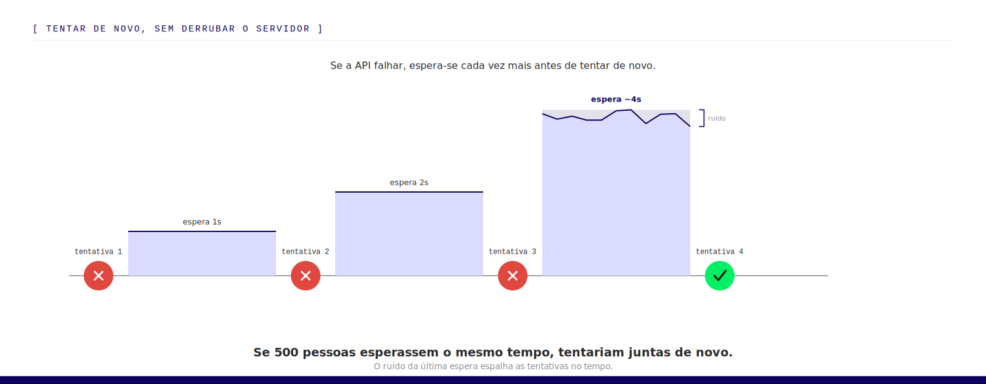
[ PAGINAÇÃO E RATE LIMIT ]
CHECKLIST
O dado não vem todo de uma vez
PANDA 2026 · ENGENHARIA DE DADOS
7 / 8
Notes:
EXPLICAR: "Quando a base é grande, a API não te entrega tudo de uma vez. Ela te dá os primeiros cem e diz: se quiser mais, peça a próxima página."
"E tem um limite de quantas vezes você pode pedir por minuto. Se estourar, ela responde com um código que quer dizer: pare."
PERGUNTAR (Chat 2): "Imagina que 500 pessoas tomam esse erro no mesmo segundo, e todas mandam o programa tentar de novo depois de exatamente um segundo. O que acontece? Escreve no chat."
Lê 2 respostas. Responde: "Acontece uma segunda avalanche, sincronizada. Por isso se soma um tempinho aleatório — pra que ninguém volte ao mesmo tempo."
❓ "Como eu sei qual é o limite da API?" → "Está na documentação. E quando não está, você descobre tomando 429."
2 min · Presenter A · [PANDA] S2 + [COMPL]

Slide 16
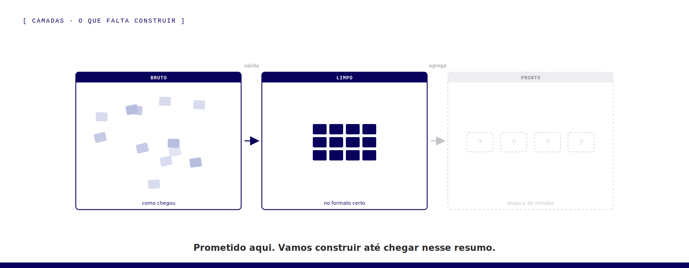
[ BRUTO · LIMPO · PRONTO ]
CONCEITO CHAVE
Três estágios. Hoje a gente para no segundo.
PANDA 2026 · ENGENHARIA DE DADOS
8 / 8
Notes:
MOSTRAR as três caixas, a terceira pontilhada e vazia.
EXPLICAR: "O primeiro arquivo é o que a API mandou, sem a gente encostar. O segundo é esse mesmo dado já limpo e organizado."
"Existe um terceiro, que a gente não vai fazer agora: o dado já respondendo uma pergunta. Tipo uma tabela com a temperatura máxima de cada capital por dia, pronta pra virar gráfico. Esse terceiro tem uma parte inteira da aula reservada pra ele."
"E uma regra que vale sempre: senha e chave de API nunca ficam dentro do código. Ficam num arquivo separado, que não vai pro GitHub."
TRANSIÇÃO (passa para a 🅑): "O dado chegou. Está num arquivo, numa pasta, na minha máquina. Aí essa pessoa sai de férias. Ou salva por cima. Ou renomeia. Onde é que esse dado deveria estar?"
1 min · Presenter A · [PANDA] S2 · SAI 🅐, ENTRA 🅑 (00:25)

Slide 17
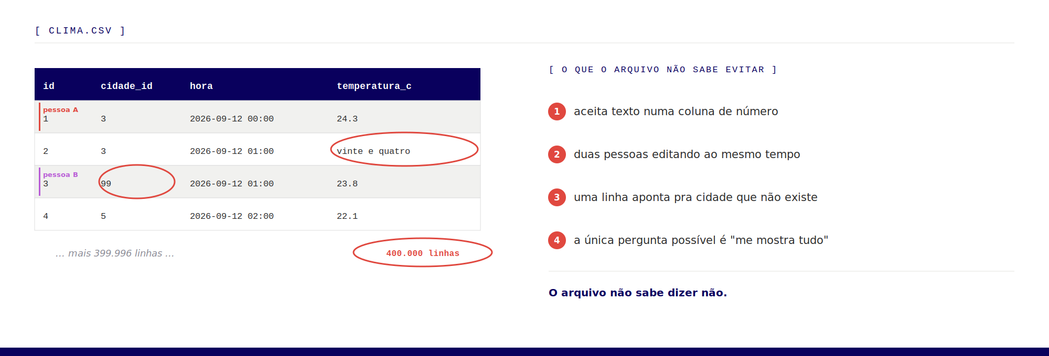
[ POR QUE NÃO PARAR NO ARQUIVO ]
Um arquivo também guarda dado. Por que não parar aqui?
Arquivo (CSV, planilha) — simples e portátil, mas não valida nada e a única consulta possível é abrir e olhar.
Banco relacional (PostgreSQL) — guarda regras junto com o dado e responde perguntas em SQL. É o caminho deste bloco.
Data warehouse, data lake, lakehouse — os lugares para análise em escala; eles voltam no fim deste bloco.
PANDA 2026 · ENGENHARIA DE DADOS
1 / 17
Notes:
TRANSIÇÃO: recebe a ponte de 🅐 — "...onde é que esse dado deveria estar?"
EXPLICAR: "Boa pergunta. Porque um arquivo também guarda dado. Ele está ali, funcionou. Por que a gente não para por aqui?"
MOSTRAR os quatro problemas circulados, um por um: aceita texto numa coluna de número · duas pessoas editando, uma salva por cima da outra · uma linha aponta pra cidade que não existe · a única pergunta possível é "me mostra tudo".
APRESENTAR as opções da tela: "guardar dado tem basicamente três endereços: arquivo, banco de dados, e os lugares de análise em escala. Hoje a gente vai do primeiro pro segundo, e no fim do bloco fala do terceiro."
"É por isso que existem bancos de dados. Não é frescura de organização — é que o arquivo não sabe dizer não."
1,5 min · 🅑 · [COMPL]

Slide 18
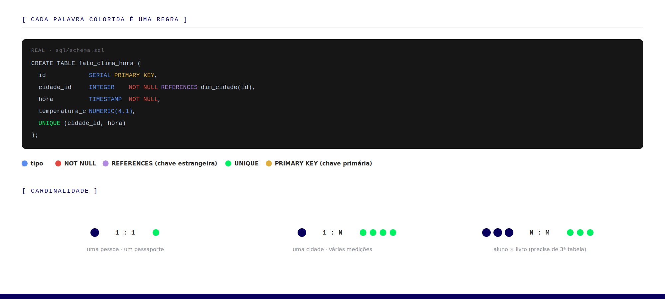
[ TIPO, PK, FK ]
CONCEITO CHAVE
A tabela sabe dizer não
Chave primária (PK) identifica cada linha de forma única. Chave estrangeira (FK) aponta para uma linha de outra tabela. Primária identifica; estrangeira conecta.
Regra declarada no CREATE TABLE vale para todo mundo que escrever ali — inclusive quem chegar ao time daqui a dois anos.
PANDA 2026 · ENGENHARIA DE DADOS
2 / 17
Notes:
MOSTRAR o CREATE TABLE com as palavras destacadas. EXPLICAR cada uma: NOT NULL — "esse campo não pode ficar vazio"; tipo — "aqui só entra número; aqui só entra data"; REFERENCES — "essa coluna tem que apontar pra uma cidade que existe de verdade"; UNIQUE — "não pode ter duas leituras da mesma cidade na mesma hora".
As duas chaves (nomeie — os nomes aparecem em toda vaga): "a coluna que identifica cada linha de forma única chama chave primária. A que aponta pra outra tabela chama chave estrangeira."
Cardinalidade, três exemplos: "uma cidade tem várias medições — um para muitos, o caso mais comum. Uma pessoa tem um passaporte — um para um. Aluno e livro numa biblioteca — muitos para muitos, precisa de uma terceira tabela no meio."
❓ "Isso não deixa o sistema lento?" → "Um pouco, na escrita. E vale a pena — dado errado custa muito mais caro que um milissegundo."
3 min · 🅑 · [PANDA] S3 + projeto

Slide 19
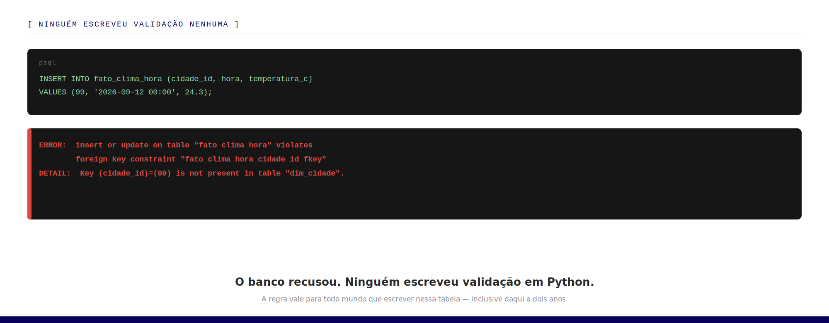
[ O BANCO RECUSANDO ]
PRÁTICA
O banco recusando o registro órfão
Nenhuma linha de validação foi escrita em Python: a regra está na definição da tabela, e o banco a aplica sozinho.
Toda regra que o banco fiscaliza é uma regra que você não precisa testar — e que ninguém consegue esquecer.
PANDA 2026 · ENGENHARIA DE DADOS
3 / 17
Notes:
MOSTRAR o INSERT de uma leitura pra cidade que não existe, e a mensagem de erro em vermelho. Deixa a mensagem na tela um instante.
EXPLICAR: "O banco recusou. E repara: ninguém escreveu validação nenhuma em Python pra isso acontecer."
O ponto do slide: "toda regra que o banco fiscaliza é uma regra que você não precisa escrever, não precisa testar e não pode esquecer."
❓ "E se eu quiser mesmo gravar sem a cidade?" → "Aí você declara isso na hora de criar a tabela. O ponto não é que o banco proíbe tudo — é que ele obriga você a decidir antes, em vez de descobrir depois."
2 min · 🅑 · [PANDA] S3

Slide 20
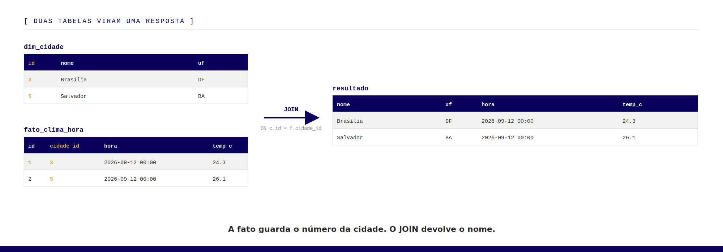
[ JOIN ]
CONCEITO CHAVE
Duas tabelas viram uma resposta
A fato guarda o número da cidade, não o nome — assim o texto existe num lugar só, e corrigir a grafia corrige em toda parte.
O ON diz por qual coluna as duas se encaixam. É a operação mais usada em SQL, e é literalmente colar duas tabelas pela coluna em comum.
PANDA 2026 · ENGENHARIA DE DADOS
4 / 17
Notes:
MOSTRAR o antes/depois. EXPLICAR: "essa tabela guarda as cidades, com um número pra cada uma. Essa aqui guarda as medições — e ela não guarda o nome da cidade, guarda o número."
PERGUNTAR retórica: "e se eu quiser ver a medição com o nome da cidade junto?" Aponta a seta: "junta as duas pelo número. Em SQL isso se chama JOIN — colar duas tabelas pela coluna que elas têm em comum."
❓ "Por que não guardar o nome direto na tabela de medições?" → "Porque aí o nome se repete em todas as linhas, e se alguém corrigir a grafia, tem que corrigir em milhares de lugares. É o problema que vem daqui a dois slides."
2 min · 🅑 · [PANDA] S3

Slide 21
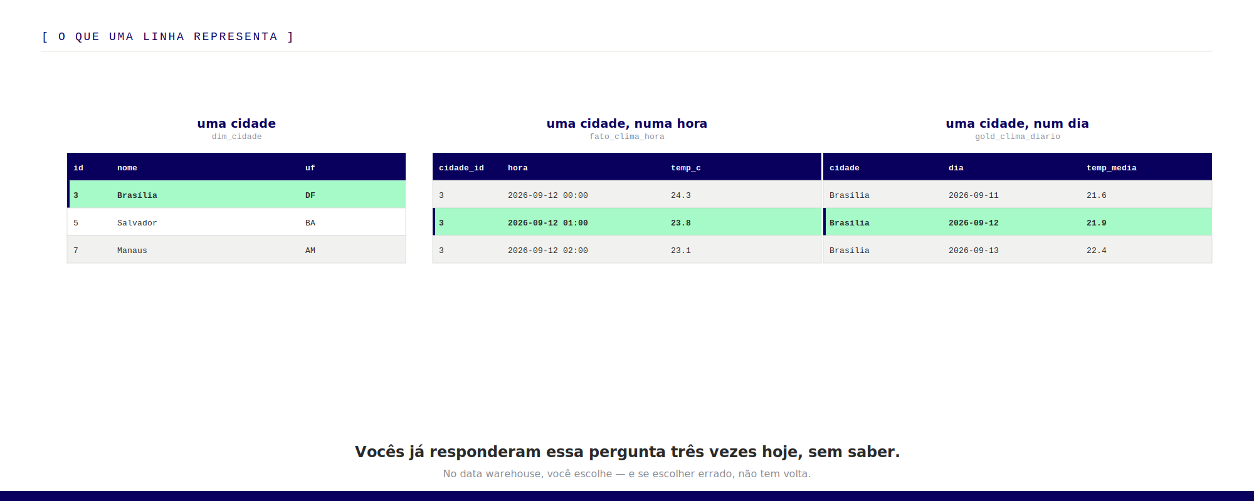
[ GRANULARIDADE ]
CONCEITO CHAVE
O que uma linha desta tabela representa?
Granularidade é o que uma linha representa. Toda tabela sempre teve uma — vocês já responderam isso três vezes hoje, sem saber o nome.
Data warehouse — o banco desenhado para análise, não para operação. Lá a granularidade é decisão de projeto, tomada antes de gravar, e sem volta.
PANDA 2026 · ENGENHARIA DE DADOS
5 / 17
Notes:
EXPLICAR: "uma pergunta que parece boba e não é: o que uma linha de uma tabela representa?"
MOSTRAR as três, uma por vez: "aqui, uma linha é uma cidade. Aqui, é uma cidade numa hora — não é uma cidade, é o encontro das duas coisas. E se eu resumir por dia, vira uma cidade num dia."
"Isso tem nome: granularidade. E vocês já responderam essa pergunta três vezes hoje, sem saber que ela tinha nome."
APRESENTAR o termo novo da tela: "e aqui entra uma palavra que vai voltar: data warehouse. É um banco feito pra analisar, não pra operar — guarda histórico e responde perguntas sobre milhões de linhas de uma vez. No fim do bloco a gente volta nele com calma."
"A diferença, no mundo analítico, é que lá você escolhe a granularidade — e se escolher errado, não tem volta."
2 min · 🅑 · [COMPL] + [PANDA] S7

Slide 22
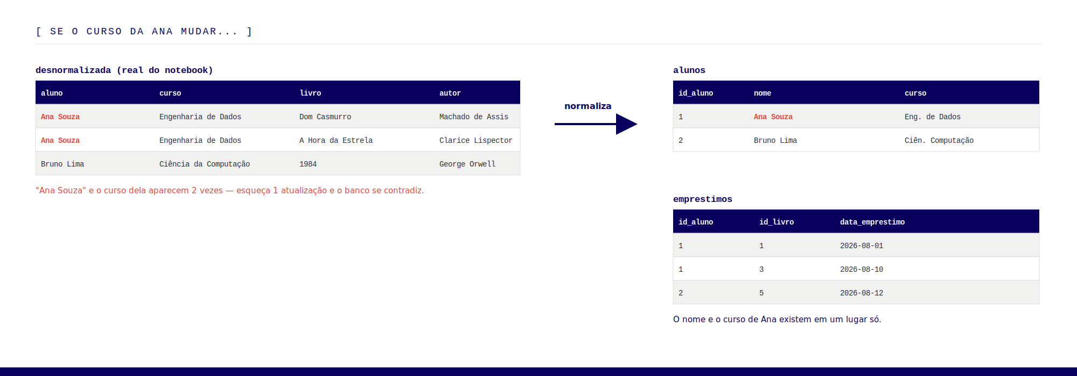
[ NORMALIZAÇÃO ]
CONCEITO CHAVE
Se o curso da Ana mudar, quantos lugares você precisa lembrar?
Normalização é separar por assunto para que cada informação exista em um lugar só — aluno numa tabela, empréstimo em outra.
Existe o caminho oposto: bancos de documento, como o MongoDB, guardam tudo junto num documento. Servem a outros problemas; hoje não é esse o caminho.
PANDA 2026 · ENGENHARIA DE DADOS
6 / 17
Notes:
MOSTRAR a tabela desnormalizada, com "Ana Souza / Engenharia de Dados" repetido em três linhas. EXPLICAR: "o nome da Ana e o curso dela aparecem em três linhas, porque ela pegou três livros emprestados."
PERGUNTAR retórica: "se a Ana trocar de curso, quantos lugares você precisa lembrar de mudar?" — "três. E basta esquecer um pro banco passar a dizer que ela está em dois cursos ao mesmo tempo."
"Por isso se separa: aluno numa tabela, empréstimo em outra. O curso dela existe em um lugar só. Isso tem nome: normalização."
MongoDB, uma frase: "existe um tipo de banco que faz o contrário, guarda tudo junto num documento só. Serve pra outros problemas. Hoje a gente não vai por esse caminho."
1,5 min · 🅑 · [PANDA] S3

Slide 23
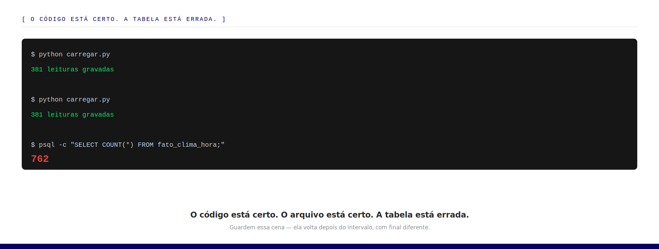
[ RODOU DUAS VEZES ]
PRÁTICA
Rodei duas vezes. E agora tem o dobro.
O programa não tem bug: ele grava o que recebe. O que falta é dizer o que fazer quando o mesmo dado chega de novo.
Apagar tudo antes de gravar resolveria — e criaria um intervalo com a tabela vazia. A solução boa volta depois do intervalo.
PANDA 2026 · ENGENHARIA DE DADOS
7 / 17
Notes:
MOSTRAR o terminal com as duas execuções idênticas, e o SELECT COUNT(*) mostrando 768.
EXPLICAR: "isso é real. Rodou o programa uma vez: gravou 381 medições. Rodou de novo, o mesmo arquivo: gravou 381 de novo. E a tabela ficou com 762."
"O código está certo. O arquivo está certo. E a tabela está errada."
TRANSIÇÃO: "guardem essa cena. Ela volta depois do intervalo, com um final diferente."
❓ "Não bastaria apagar antes de gravar?" → "Funciona, mas cria um momento em que o dado não existe. Se falhar no meio, você apagou o bom e não colocou o novo."
1,5 min · 🅑 · rodada real do projeto

Slide 24
[ A VIRADA ]
CONCEITO CHAVE
Agora eu vou dizer o contrário
A mesma informação repetida é erro de um lado e escolha certa do outro. O que muda é quem está do outro lado.
PARA QUEM ESCREVE
PARA QUEM LÊ
repetir dá problema
repetir está certo
O curso da Ana em três linhas. Corrigir vira três correções — e basta esquecer uma para o banco passar a ter duas verdades.
A palavra “eletrônicos” repetida um milhão de vezes na tabela de contexto, para não ter que juntar tabela a cada consulta.
→ normalizar: cada informação em um lugar só
→ repetir de propósito, na dimensão
As duas coisas estão certas ao mesmo tempo — e é isso que o resto deste bloco explica.
PANDA 2026 · ENGENHARIA DE DADOS
8 / 17
Notes:
MOSTRAR os dois lados. EXPLICAR sem dramatizar, associando o que já foi visto:
"Faz meia hora que eu venho dizendo que guardar a mesma informação em dois lugares dá problema. Foi por isso que a gente separou aluno numa tabela e empréstimo em outra."
"Só que isso vale pra quem está escrevendo. Quando o problema é alguém lendo, a conta inverte: na tabela de contexto a palavra 'eletrônicos' vai aparecer repetida um milhão de vezes, de propósito, e vai estar certo."
"As duas coisas estão certas porque são para pessoas diferentes: lá atrás o problema era quem grava; aqui, é quem consulta."
TRANSIÇÃO: "os próximos slides mostram por que isso acontece — e o motivo é físico, não é filosófico."
2 min · 🅑 · [COMPL]

Slide 25
[ OLTP × OLAP ]
CONCEITO CHAVE
O mesmo dado, duas perguntas
OLTP
OLAP
“O pedido #1001 foi pago?”
“Qual categoria vendeu mais no trimestre?”
uma linha · agora · milissegundos
milhões de linhas · somadas · alguns segundos
OLTP — os sistemas que atendem a operação: muitas escritas pequenas e leitura de poucas linhas por vez.
OLAP — os sistemas de análise: poucas escritas grandes e leitura de milhões de linhas somadas. Nenhum banco é bom nos dois.
PANDA 2026 · ENGENHARIA DE DADOS
9 / 17
Notes:
MOSTRAR as duas perguntas em caixas opostas. EXPLICAR: "mesma loja, mesmo dado, duas perguntas."
"'O pedido 1001 foi pago?' — você precisa achar uma linha entre milhões, agora, em milissegundos."
"'Qual categoria vendeu mais no trimestre?' — você precisa ler milhões de linhas, somar tudo, e pode demorar alguns segundos."
Os nomes (aparecem em toda vaga): "o primeiro tipo chama OLTP, os sistemas de operação. O segundo chama OLAP, os de análise."
"Nenhum banco é bom nas duas coisas ao mesmo tempo. E o motivo não é filosófico. É físico — é como o dado fica guardado no disco."
2 min · 🅑 · [PANDA] S4/S7 + [COMPL]

Slide 26
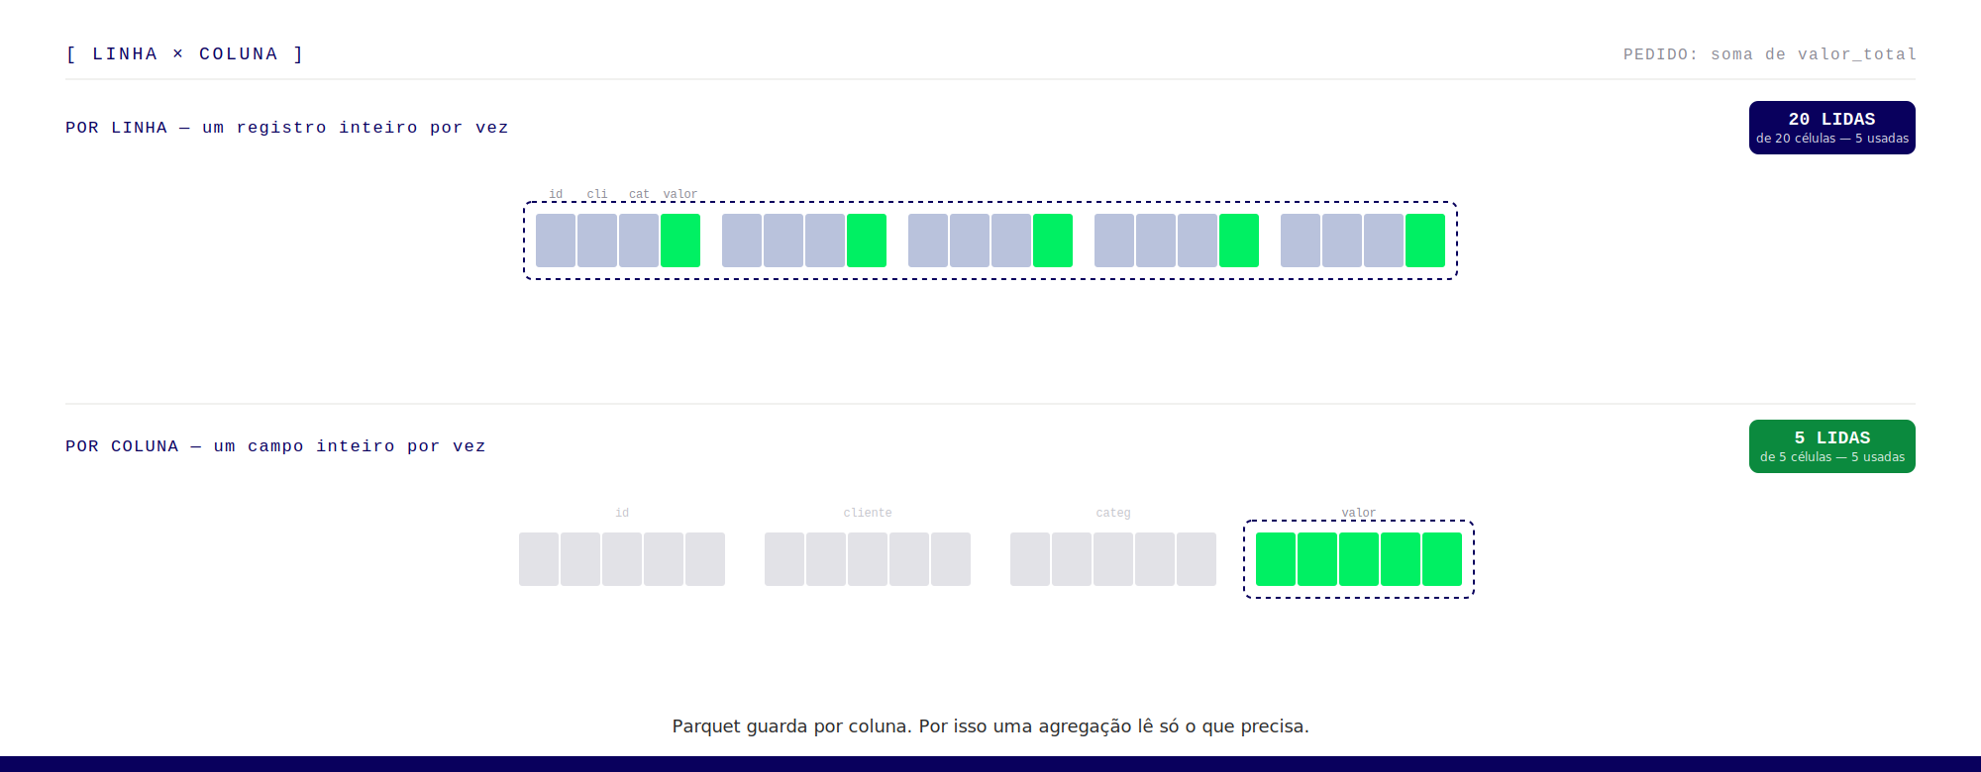
[ LINHA × COLUNA ]
CONCEITO CHAVE
Por isso o Parquet existe
Guardado por linha, somar uma coluna obriga a passar por todas as outras. Guardado por coluna, lê-se só a coluna pedida.
Parquet é o formato colunar mais usado em dados — e comprime bem justamente porque valores parecidos ficam vizinhos.
PANDA 2026 · ENGENHARIA DE DADOS
10 / 17
Notes:
MOSTRAR as duas faixas de memória — por linha e por coluna. EXPLICAR: "quando o objetivo é atender um pedido, faz sentido guardar tudo do pedido junto: cliente, data, valor, lado a lado. Você quer o pedido inteiro, numa leitura só."
"Mas quando você quer somar o valor de dez milhões de pedidos, guardar assim é péssimo — pra pegar uma coluna, você passa por todas as outras trinta."
Aponta a faixa de baixo: "existe o contrário: guardar todos os valores juntos. Aí somar uma coluna lê só aquela coluna. A diferença prática: ler um terabyte, ou ler trinta gigas, pra responder a mesma pergunta."
Retorno do gancho de 🅐: "lembram da palavra 'coluna', quando a API devolveu aquelas listas separadas? É isso. Existe um formato de arquivo famoso que faz exatamente isso, chama Parquet."
❓ "Devo usar Parquet sempre?" → "Não. Pra análise, sim. Pra um sistema que grava pedido a pedido, não — aí o formato por linha é melhor."
2,5 min · 🅑 · [COMPL] (o nome é [PANDA] S2)

Slide 27
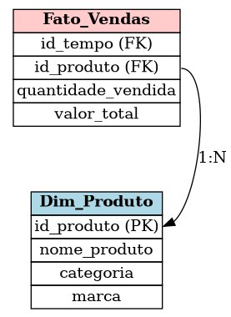
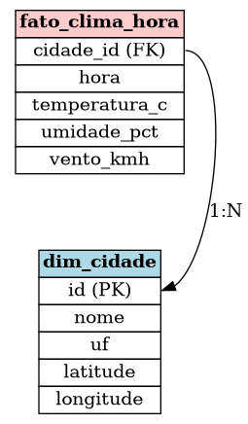
[ FATO E DIMENSÃO ]
CONCEITO CHAVE
Uma tabela no meio, cercada de contexto
[ PANDA · Semana 04 ]
[ projeto · Clima das Capitais ]
[ OS TERMOS NA TELA ]
Fato — a tabela do meio: o que aconteceu, uma linha por evento. Cresce para baixo, milhões de linhas.
Dimensão — o contexto: quem, o quê, onde, quando. Cresce para o lado, em colunas descritivas.
PK — a chave primária que identifica cada linha da dimensão.
FK — a chave estrangeira que, na fato, aponta para a dimensão.
fato = o que aconteceu · dimensão = o contexto
PANDA 2026 · ENGENHARIA DE DADOS
11 / 17
Notes:
MOSTRAR o diagrama do PANDA ao lado do modelo real do projeto. EXPLICAR: "no mundo analítico as tabelas se organizam de um jeito bem específico. Tem uma tabela no meio, que guarda o que aconteceu — cada venda, cada medição. Ela cresce pra baixo, milhões de linhas."
"Em volta dela ficam as tabelas de contexto: quem, o quê, onde, quando. Essas crescem pro lado, com muitas colunas descritivas. A do meio chama tabela fato. As de fora chamam dimensão."
Aponta a legenda: "e repara que PK e FK, que apareceram lá no CREATE TABLE, são exatamente o que liga as duas."
Fecha a contradição do S24: "é nas dimensões que a repetição acontece de propósito. Repetir 'eletrônicos' custa um pouco de disco, e evita juntar tabela em toda consulta. Disco é barato; tempo de espera de quem olha o relatório, não."
Hierarquia (20s): "as dimensões costumam ter níveis dentro delas — dia, mês, trimestre, ano; ou produto, subcategoria, categoria. É isso que permite abrir o relatório por ano e depois por mês, sem mudar nada no modelo."
Cuidado com o que se soma (vale o minuto): "nem toda coluna numérica pode ser somada, e a ferramenta de relatório vai somar todas por padrão. Valor de venda soma em qualquer direção — aditivo. Saldo de conta soma entre contas, mas não entre meses — semi-aditivo. Percentual de desconto não soma nunca — não-aditivo. O problema é que o número sai, parece certo, e está errado."
❓ "Como eu sei em qual caso estou?" → "Pergunta se faz sentido somar ao longo do tempo. Se não fizer, é semi-aditivo ou não-aditivo."
3,7 min · 🅑 · [PANDA] S4 (diagrama gerado pelo código do material)

Slide 28
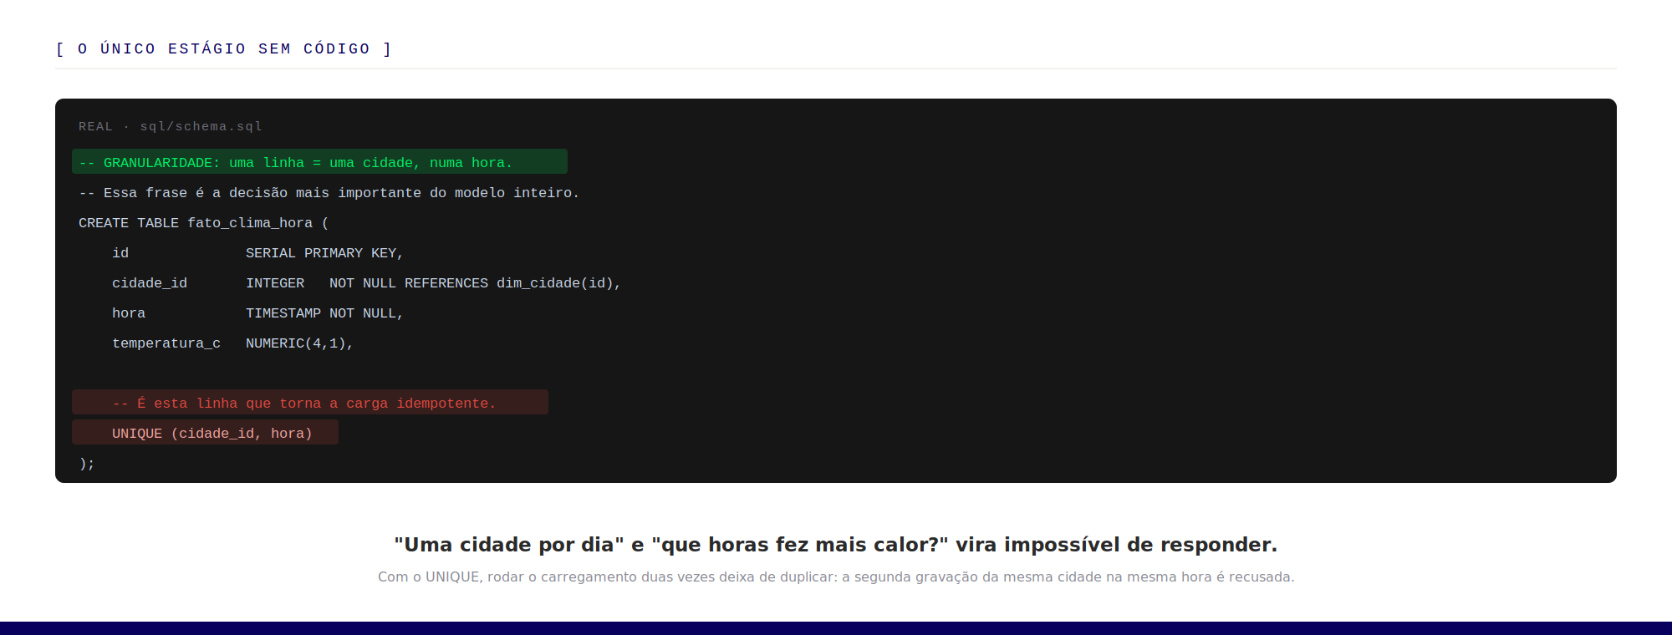
[ O ESTÁGIO SEM CÓDIGO ]
PRÁTICA
O único estágio sem código
A granularidade é escolhida uma vez e vale para sempre: fosse “uma cidade por dia”, a pergunta “que horas fez mais calor?” seria impossível.
O UNIQUE (cidade_id, hora) é o que faz a segunda gravação da mesma leitura ser recusada — a peça que conserta a duplicação, depois do intervalo.
PANDA 2026 · ENGENHARIA DE DADOS
12 / 17
Notes:
MOSTRAR o schema.sql do projeto, com o comentário da granularidade destacado. EXPLICAR: "repara nesse comentário: 'uma linha é uma cidade, numa hora'. Isso é uma frase, não é código. E é a decisão mais importante do projeto inteiro."
"Se ela tivesse sido 'uma cidade por dia', a pergunta 'que horas fez mais calor?' seria impossível de responder. E não teria volta, porque o detalhe não teria sido guardado."
Aponta o UNIQUE: "e essa linha aqui é o que conserta aquela tabela que ficou com o dobro de linhas: com ela, a segunda gravação da mesma cidade na mesma hora é recusada pelo banco. Como isso se usa na prática vem depois do intervalo."
1 min · 🅑 · projeto

Slide 29
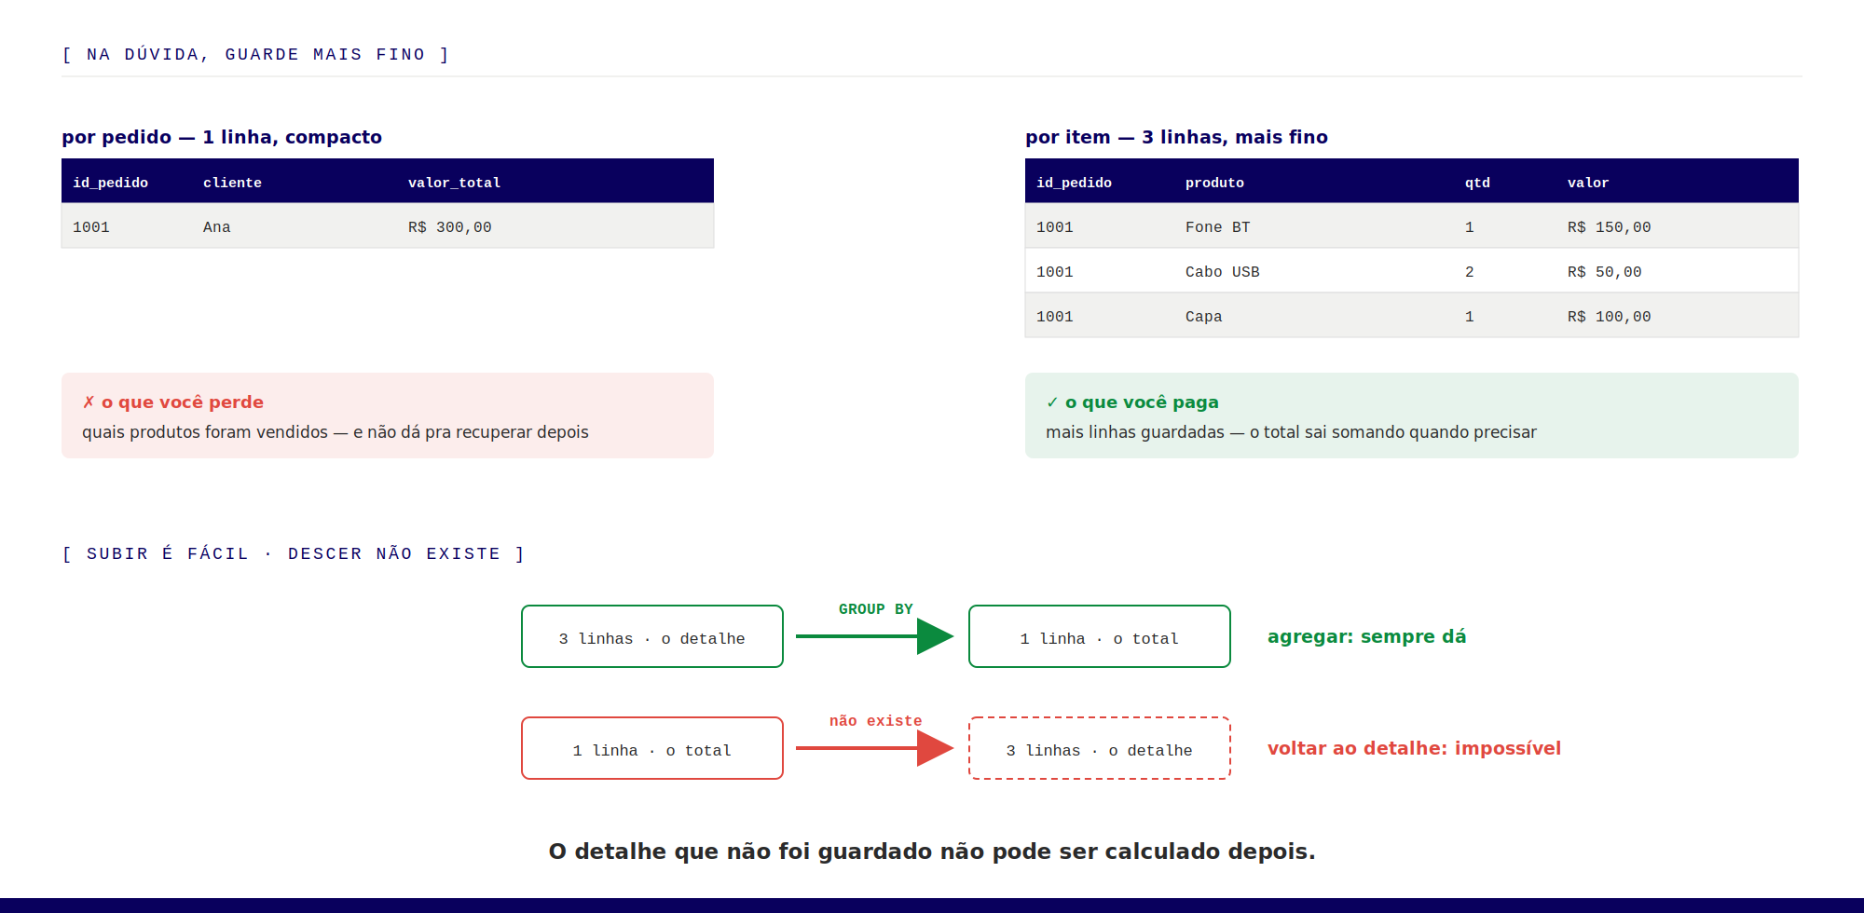
[ GRANULARIDADE NA PRÁTICA ]
CHECKLIST
Uma linha por pedido, ou uma por item?
Agregar é subir de granularidade — juntar linhas num total, que é o que o GROUP BY faz. Sempre dá.
💬 Chat 4 · o que você perde em cada escolha?
“Descer” seria recuperar o detalhe a partir do total — e isso simplesmente não existe.
PANDA 2026 · ENGENHARIA DE DADOS
13 / 17
Notes:
MOSTRAR o pedido #1001 nas duas granularidades. EXPLICAR: "um pedido com três itens. Dá pra guardar de dois jeitos: uma linha, compacto — pedido 1001, trezentos reais; ou três linhas, uma por item, ocupa mais."
PERGUNTAR (Chat 4): "o que vocês perdem em cada escolha? Escreve no chat." Lê uma resposta e aponta as duas caixas da tela: "na primeira, você perde quais produtos foram vendidos — e não recupera nunca mais. Na segunda, você paga em linhas guardadas, e o total sai somando quando precisar."
Explicar subir × descer com o diagrama de baixo: "juntar as três linhas num total é fácil, é o GROUP BY — isso chama agregar, ou subir de granularidade. O caminho contrário, sair do total e recuperar os três itens, simplesmente não existe."
Regra prática: "na dúvida, guarde mais fino."
2 min · 🅑 · [PANDA] S7

Slide 30
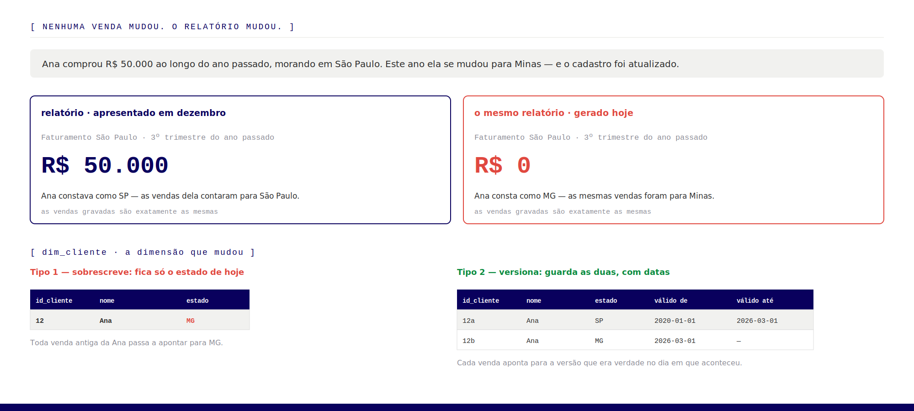
[ SCD TIPO 2 ]
CONCEITO CHAVE
A cliente se mudou, e o ano passado mudou junto
Dimensão que muda com o tempo tem nome: SCD (slowly changing dimension). Aqui é a dim_cliente — uma das dimensões do modelo do slide anterior.
O fato não mudou: as vendas gravadas são as mesmas. Mudou o cadastro pelo qual o relatório lê o estado da cliente.
Tipo 1 sobrescreve e reescreve o passado; Tipo 2 versiona com datas e preserva o que era verdade em cada época.
PANDA 2026 · ENGENHARIA DE DADOS
14 / 17
Notes:
EXPLICAR, como história: "uma cliente morava em São Paulo e comprou cinquenta mil reais ao longo do ano passado. Esse ano ela se mudou pra Minas. Você atualiza o cadastro, como qualquer sistema faria."
MOSTRAR os dois relatórios: "o relatório de dezembro dizia que São Paulo faturou cinquenta mil. O mesmo relatório, do mesmo trimestre, gerado hoje, diz zero — e Minas passou a ter os cinquenta mil. As vendas gravadas são exatamente as mesmas."
"Nenhuma venda mudou. O relatório mudou."
LIGAR com o slide anterior: "e repara onde isso acontece: na dimensão. É a dim_cliente do modelo que a gente acabou de ver. Dimensão que muda com o tempo tem nome no mercado: SCD, slowly changing dimension."
A solução: "guardar as duas versões: 'Ana, São Paulo, até março' e 'Ana, Minas, a partir de março'. Cada venda aponta pra versão que era verdade no dia. Isso é o Tipo 2."
❓ "Isso não faz a tabela crescer muito?" → "Cresce, e por isso não se faz em toda dimensão. A pergunta que decide: eu preciso saber como o dado era no momento do evento, ou só o mais atual basta?"
2 min · 🅑 · [PANDA] S7

Slide 31
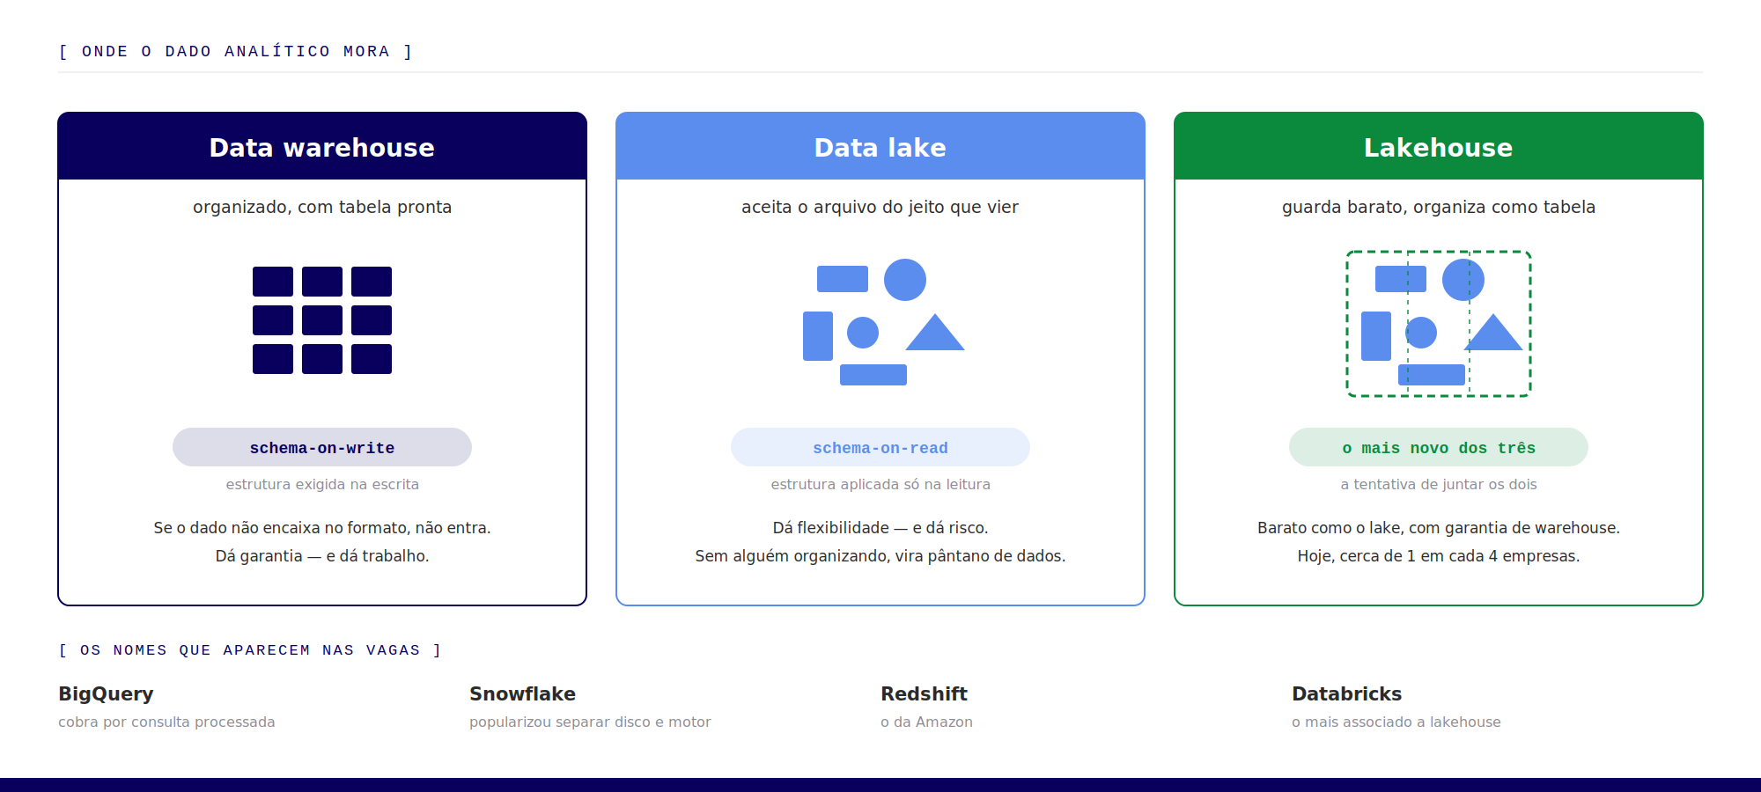
[ ONDE O DADO ANALÍTICO MORA ]
CONCEITO CHAVE
Data warehouse, data lake, lakehouse
O que separa os dois primeiros é quando a estrutura é exigida: no warehouse, na hora de gravar; no lake, só na hora de ler.
Nenhum venceu: o warehouse ainda é maioria, e a escolha depende do caso, do orçamento e do tamanho do time.
PANDA 2026 · ENGENHARIA DE DADOS
15 / 17
Notes:
EXPLICAR: "a palavra data warehouse já apareceu duas vezes hoje. Agora ela ganha vizinhos, porque são três lugares e os três aparecem em vaga."
MOSTRAR os cartões, um por um:
"O lugar organizado, com tabela pronta e estrutura definida, chama data warehouse."
"O lugar que aceita qualquer arquivo do jeito que vier chama data lake."
"A diferença entre eles não é preço — é quando a estrutura é exigida. No warehouse, você define a estrutura na hora de gravar: se o dado não encaixa, não entra. No lake, você grava do jeito que vier, e a estrutura só é aplicada quando alguém lê."
"Os nomes em inglês, que é como vocês vão encontrar: schema-on-write e schema-on-read. O primeiro dá garantia, e dá trabalho. O segundo dá flexibilidade, e dá risco — se ninguém organizar, o lake vira o que o mercado chama de pântano de dados."
"O terceiro é a tentativa de juntar os dois: guardar barato como no lake, com organização e garantia como no warehouse. Chama lakehouse, e é o mais novo dos três."
As ferramentas, rápido, como ilustração: "BigQuery cobra por consulta processada. Snowflake popularizou separar armazenamento do motor. Redshift é o da Amazon. Databricks é o mais associado a lakehouse. Nenhum venceu — o warehouse ainda é maioria, o lakehouse já está em cerca de uma a cada quatro empresas."
TRANSIÇÃO: "e aí vem a pergunta que todo mundo faz: qual é o caro e qual é o barato? A resposta é melhor do que parece."
2 min · 🅑 · [MERC] + [PANDA] S4

Slide 32
[ O QUE CUSTA CARO ]
CONCEITO CHAVE
O disco custa igual. O que é caro é o motor ligado.
S3 (armazenamento)
Snowflake
BigQuery
≈ US$ 23
US$ 23–40
≈ US$ 20
por TB / mês
por TB / mês
por TB / mês
Data warehouse é mais caro por terabyte útil, não por terabyte guardado.
ACOPLADO
DESACOPLADO
armazenamento + motor
sempre ligado, mesmo às 3h de domingo
armazenamento
paga preço de disco
motor
liga só quando alguém pergunta
Guardar custa quase o mesmo em todo lugar. O que pesa é o motor de consulta — que no modelo acoplado fica de pé mesmo sem ninguém consultando.
Quanto mais pronto o serviço vem, menos você administra e menos você controla. É sempre essa troca.
PANDA 2026 · ENGENHARIA DE DADOS
16 / 17
Notes:
EXPLICAR: "vocês vão ouvir muito que guardar dado analítico é caro, e que existem lugares baratos e caros. Isso é meio verdade e meio confuso."
MOSTRAR a tabela de preços: "vinte dólares, vinte e três, quarenta — praticamente iguais. Guardar o dado custa a mesma coisa em todo lugar."
"O que muda é outra coisa. Nos sistemas mais caros, o preço embute o motor que faz as consultas — e esse motor fica ligado mesmo às três da manhã de domingo, quando ninguém consulta nada."
"A ideia mais nova é separar: o dado fica parado num lugar barato, o motor liga só quando alguém pergunta. Dado parado paga disco. Dado consultado paga o motor, por minuto. É o que o lakehouse do slide anterior faz."
A frase que resolve: "não é que um é caro e outro barato. É que um cobra por terabyte guardado e o outro cobra por terabyte usado."
Uma frase sobre nuvem: "e quanto mais pronto o serviço vem, menos você administra e menos você controla — tem desde alugar só a máquina até contratar o sistema já funcionando."
1,8 min · 🅑 · [MERC] — Alex Merced (TCO), Practical Data Community

Slide 33
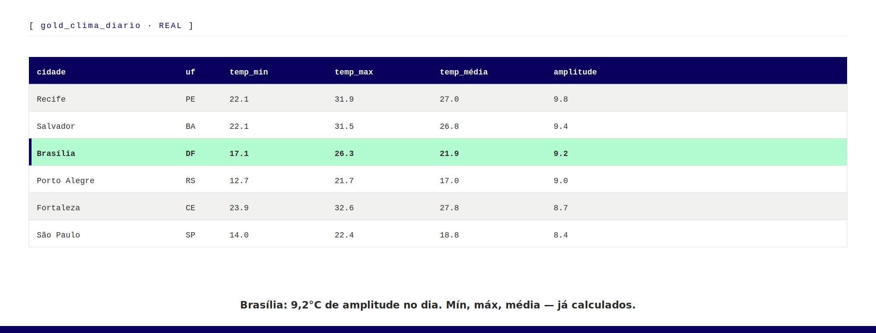
[ gold_clima_diario ]
CONCEITO CHAVE
Lembram do terceiro estágio? É esta tabela.
No mercado os três estágios têm nome: bronze, prata e ouro — o bruto, o limpo e o pronto. A tabela na tela é o ouro.
Ela responde a pergunta sem nenhum cálculo na hora: mín, máx e média de cada capital por dia já estão gravados.
[ trazer ✓ | guardar ✓ | modelar ✓ | … ]
PANDA 2026 · ENGENHARIA DE DADOS
17 / 17
Notes:
MOSTRAR a tabela gold_clima_diario real, com Brasília destacada. EXPLICAR: "lembram dos três estágios, lá no começo? O bruto, o limpo, e um terceiro que ficou faltando."
"É esta tabela. Ela já tem a resposta calculada — mínima, máxima, média de cada capital por dia. Pronta pra virar gráfico."
"No mercado esses três estágios têm nome: bronze, prata e ouro. A gente acabou de construir o ouro."
MOSTRAR Vão #3 — três peças preenchidas.
TRANSIÇÃO, a fala do intervalo: "então: o dado está bem guardado e bem organizado. Parece que acabou."
"Só que tem uma pergunta que ninguém fez ainda: por que a gente acredita nesse número?"
"Oito minutos de intervalo. Quando voltar, a gente responde essa — e também a de como isso tudo acontece às três da manhã, sem ninguém acordado."
1 min · 🅑 · rodada real

Slide 34
[ INTERVALO ]
08
MINUTOS
Por que a gente acredita nesse número?
(a gente responde isso — e também a de como isso acontece às 3 da manhã, sem ninguém acordado — quando voltar)
github.com/pandaufscar/panda-engdados-study-group-2026
PANDA 2026 · ENGENHARIA DE DADOS
18 / 18
Notes:
SLIDE DE INTERVALO — fica na tela sozinho durante os 8 minutos, sem ninguém falando por cima.
Antes de deixar a tela neste slide, fechar a fala do S32: "Oito minutos de intervalo. Quando voltar, a gente responde essa — e também a de como isso tudo acontece às três da manhã, sem ninguém acordado."
Durante o intervalo: nada a fazer aqui além de cronometrar por fora (o "08" é decorativo, não conta de verdade — combinar entre vocês quem fica de olho no relógio real).
Ao voltar, troca de tela para o ato4.pptx (S33, "São 3 da manhã e o pipeline parou") — e troca de apresentador, conforme a divisão combinada.
8 min · sem fala · slide novo

Slide 35
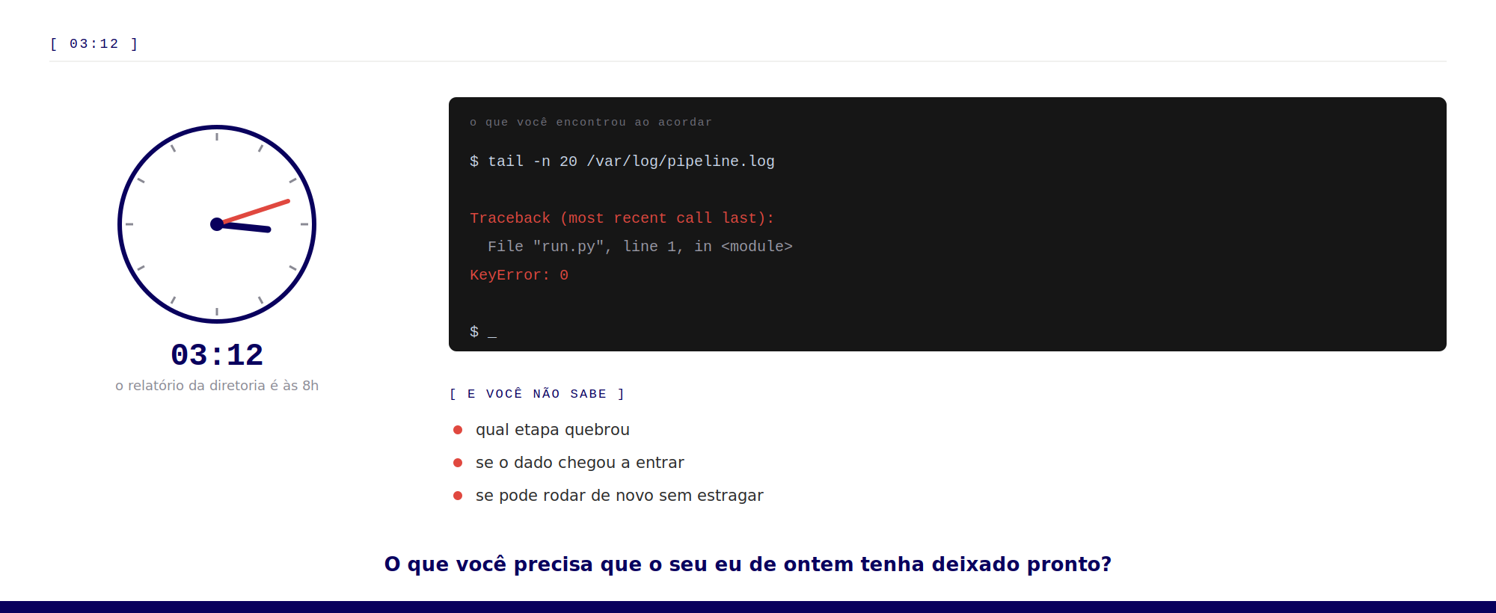
[ SÃO 3 DA MANHÃ ]
São 3 da manhã e o pipeline parou
O relatório da diretoria é às 8h. Você tem 30 minutos — e a mensagem de erro não diz qual etapa quebrou.
Tudo neste bloco é resposta para uma pergunta só: o que você precisa que o seu eu de ontem tenha deixado pronto?
PANDA 2026 · ENGENHARIA DE DADOS
1 / 15
Notes:
Monta a cena devagar, sem slide técnico. EXPLICAR: "imagina o seguinte. São três da manhã. O relatório que a diretoria vê às oito depende desse pipeline. E ele parou."
"Você acordou, abriu o computador, e tem trinta minutos."
Aponta o terminal: "e o que você encontra é isso. Uma mensagem que não diz qual etapa quebrou, nem se o dado chegou a entrar, nem se dá pra rodar de novo sem estragar."
PERGUNTAR (retórica, você mesmo responde): "a pergunta é: o que você precisa que o seu eu de ontem tenha deixado pronto?"
"Tudo o que vem agora é resposta para essa pergunta."
1,5 min · 🅐 · [COMPL]

Slide 36
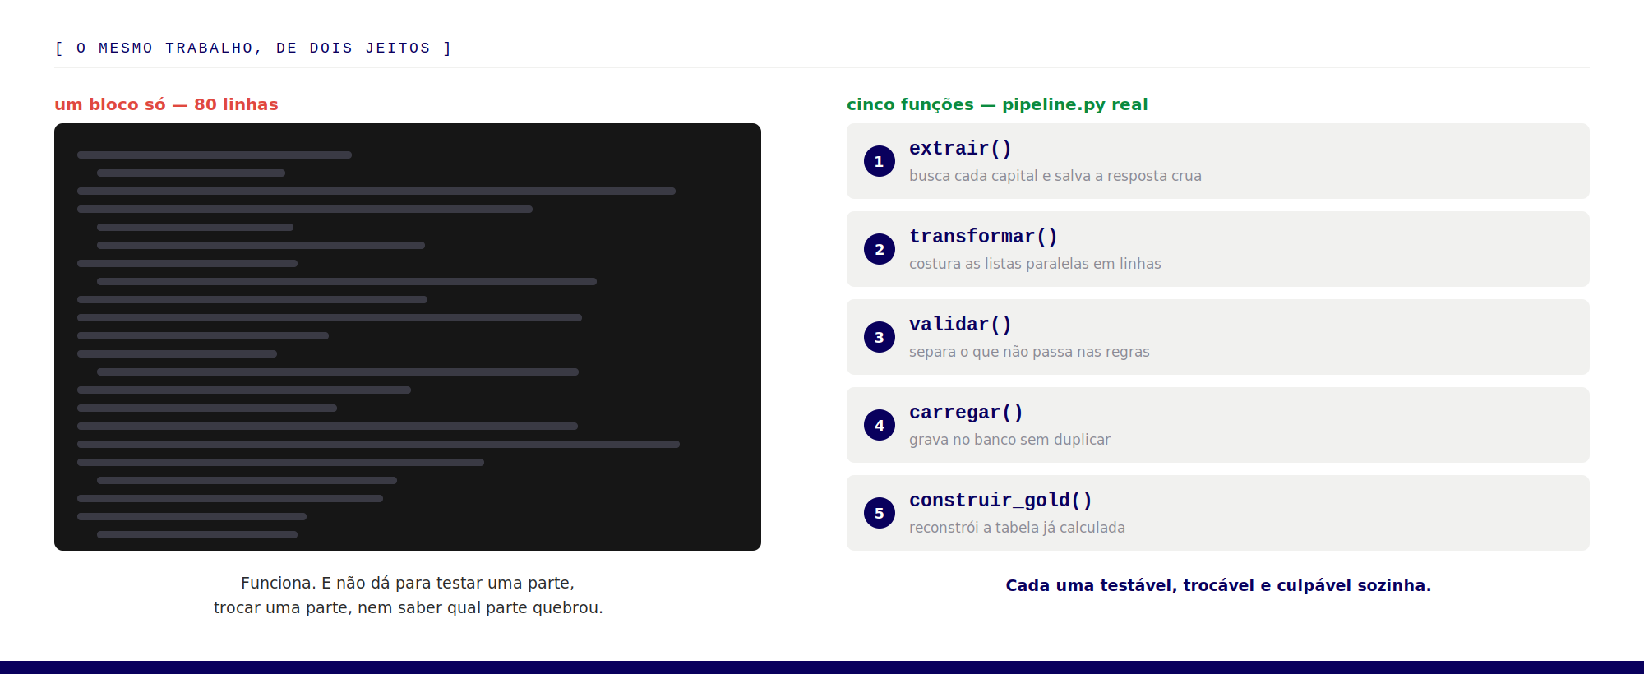
[ MODULARIZAÇÃO ]
CONCEITO CHAVE
Um bloco só não dá para testar nem consertar
Os dois lados fazem exatamente a mesma coisa e rodam igual. A diferença aparece no dia em que algo quebra.
Separar dá três coisas: testar uma parte sozinha, trocar uma parte sem mexer no resto, e saber qual parte falhou.
PANDA 2026 · ENGENHARIA DE DADOS
2 / 15
Notes:
MOSTRAR o script corrido ao lado das cinco funções nomeadas. EXPLICAR: "do lado esquerdo, tudo junto. Funciona. Roda igual."
"Do lado direito, a mesma coisa, separada em cinco pedaços com nome. E não é questão de organização bonita."
"No da esquerda você não consegue testar uma parte sozinha, não consegue trocar uma parte sem mexer no resto, e quando quebra você não sabe qual parte quebrou."
Aponta os nomes: "esses cinco nomes são do pipeline de verdade do projeto. Guardem eles, porque eles voltam daqui a pouco — e aí a razão de existirem fica óbvia."
1,5 min · 🅐 · [PANDA] S5 + projeto

Slide 37
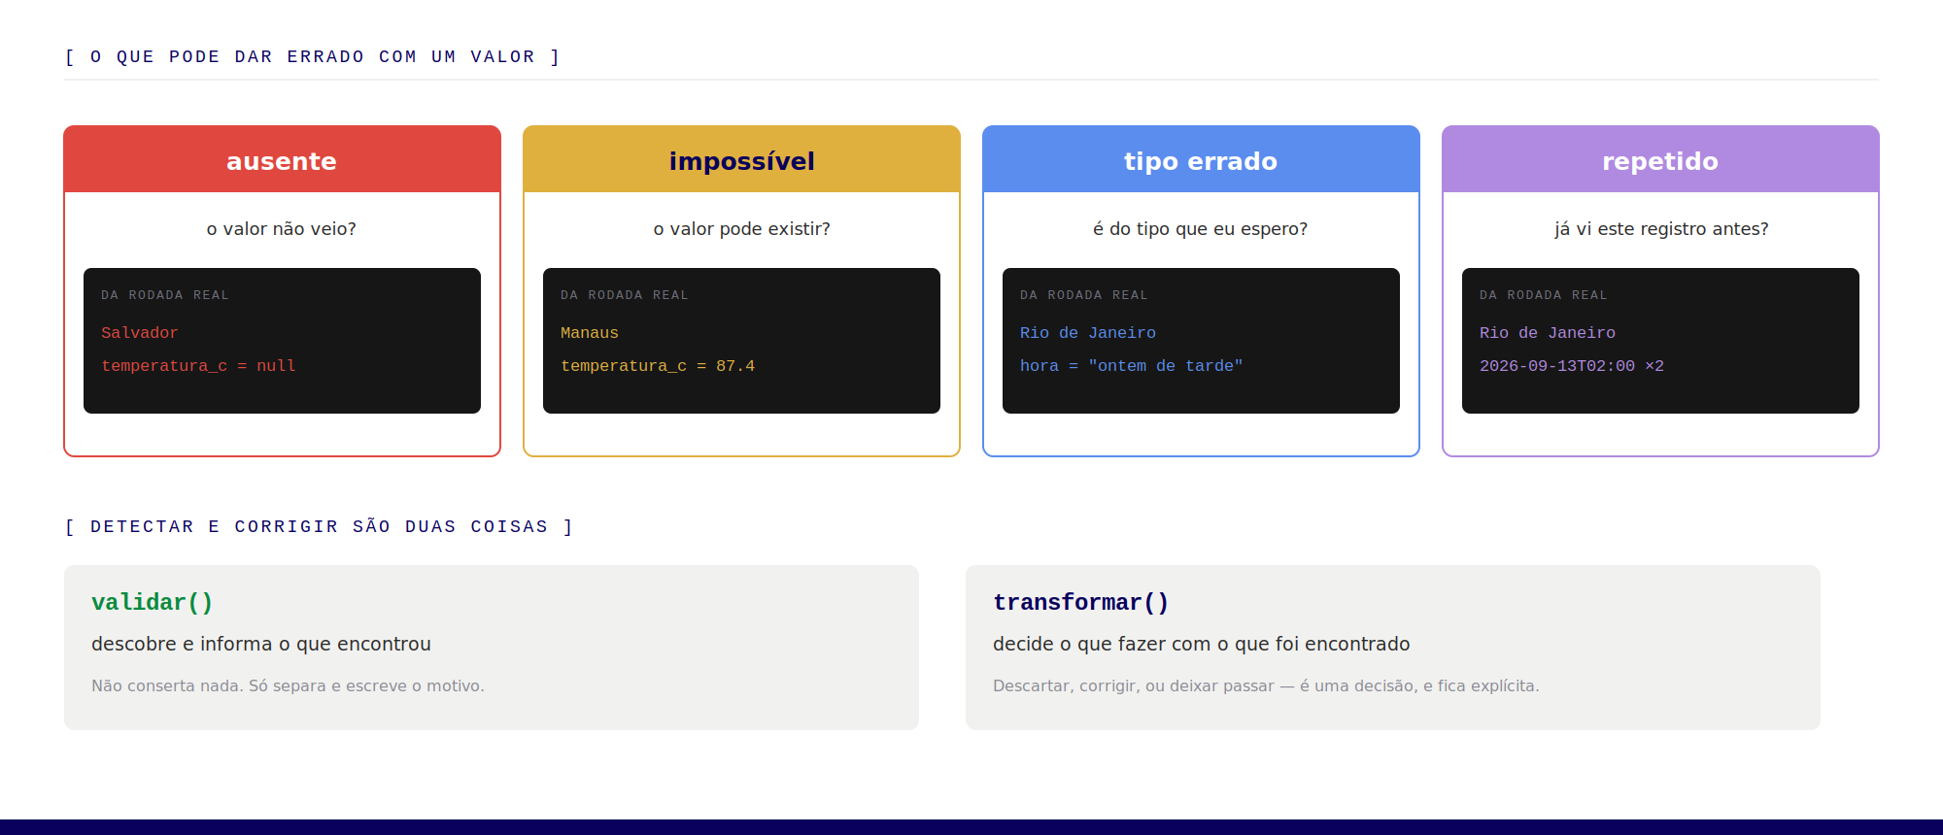
[ AS QUATRO COISAS QUE DÃO ERRADO ]
CONCEITO CHAVE
Detectar e corrigir são coisas diferentes
Toda regra de qualidade cai em uma das quatro perguntas: veio? pode existir? é do tipo certo? já vi antes?
Validar informa; transformar decide. Se as duas coisas se misturam no mesmo código, ninguém consegue saber depois o que foi encontrado nem que decisão foi tomada.
PANDA 2026 · ENGENHARIA DE DADOS
3 / 15
Notes:
EXPLICAR as quatro coisas que dão errado com dado, cada uma com o exemplo real da tela: "falta o valor — a temperatura de Salvador veio vazia. O valor é do tipo certo mas é impossível — 87 graus em Manaus. O valor não é do tipo certo — a hora veio escrita 'ontem de tarde'. E o mesmo registro veio duas vezes."
"E tem uma separação que parece detalhe e não é: uma coisa é descobrir o problema, outra é decidir o que fazer com ele."
"Se as duas estiverem misturadas no mesmo código, ninguém consegue saber depois o que foi encontrado nem que decisão foi tomada."
❓ "Quem define o que é impossível?" → "Uma pessoa. Está escrito no código: temperatura entre -15 e 55. O computador não sabe meteorologia — alguém decidiu a faixa."
2 min · 🅐 · [PANDA] S5 + rodada real

Slide 38
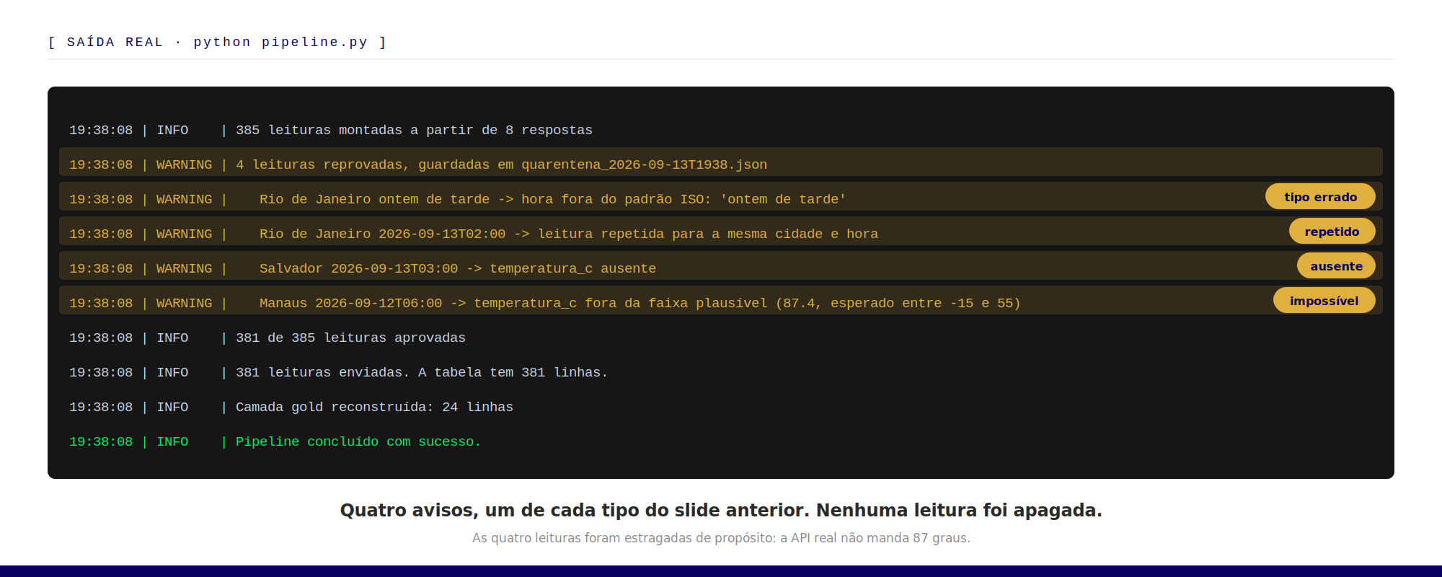
[ LOG REAL DA RODADA ]
PRÁTICA
O log de uma execução de verdade
As quatro leituras foram estragadas de propósito para a validação ter o que pegar — a API real não manda 87 graus.
O log é a primeira coisa que você lê às 3 da manhã. Por isso ele diz o que aconteceu, com quantos e onde foi parar — não só “deu erro”.
PANDA 2026 · ENGENHARIA DE DADOS
4 / 15
Notes:
MOSTRAR o log real. Lê as quatro linhas de WARNING em voz alta, uma por uma, ligando cada uma ao slide anterior:
"'Ontem de tarde' — não é uma hora, é tipo errado. A leitura repetida do Rio — duplicado. Salvador com temperatura vazia — ausente. Manaus com 87 graus — impossível."
"Cada uma dessas é um dos quatro tipos que a gente acabou de ver. E isso não é exemplo inventado: é a saída real de quando eu rodei esse projeto."
A honestidade que sustenta o slide: "e eu preciso contar uma coisa: a gente estragou essas quatro leituras de propósito. A API de verdade não manda 87 graus. Sem estragar, não daria pra mostrar a validação trabalhando."
Aponta as duas últimas linhas: "repara que ele também conta quantas passaram e quantas foram gravadas. Isso é o que te salva às três da manhã."
❓ "Como o programa sabe que 87 graus é impossível?" → "Porque alguém escreveu essa regra: temperatura entre -15 e 55. Não é o computador sabendo meteorologia — é uma pessoa tendo decidido uma faixa."
2,5 min · 🅐 · rodada real do projeto

Slide 39
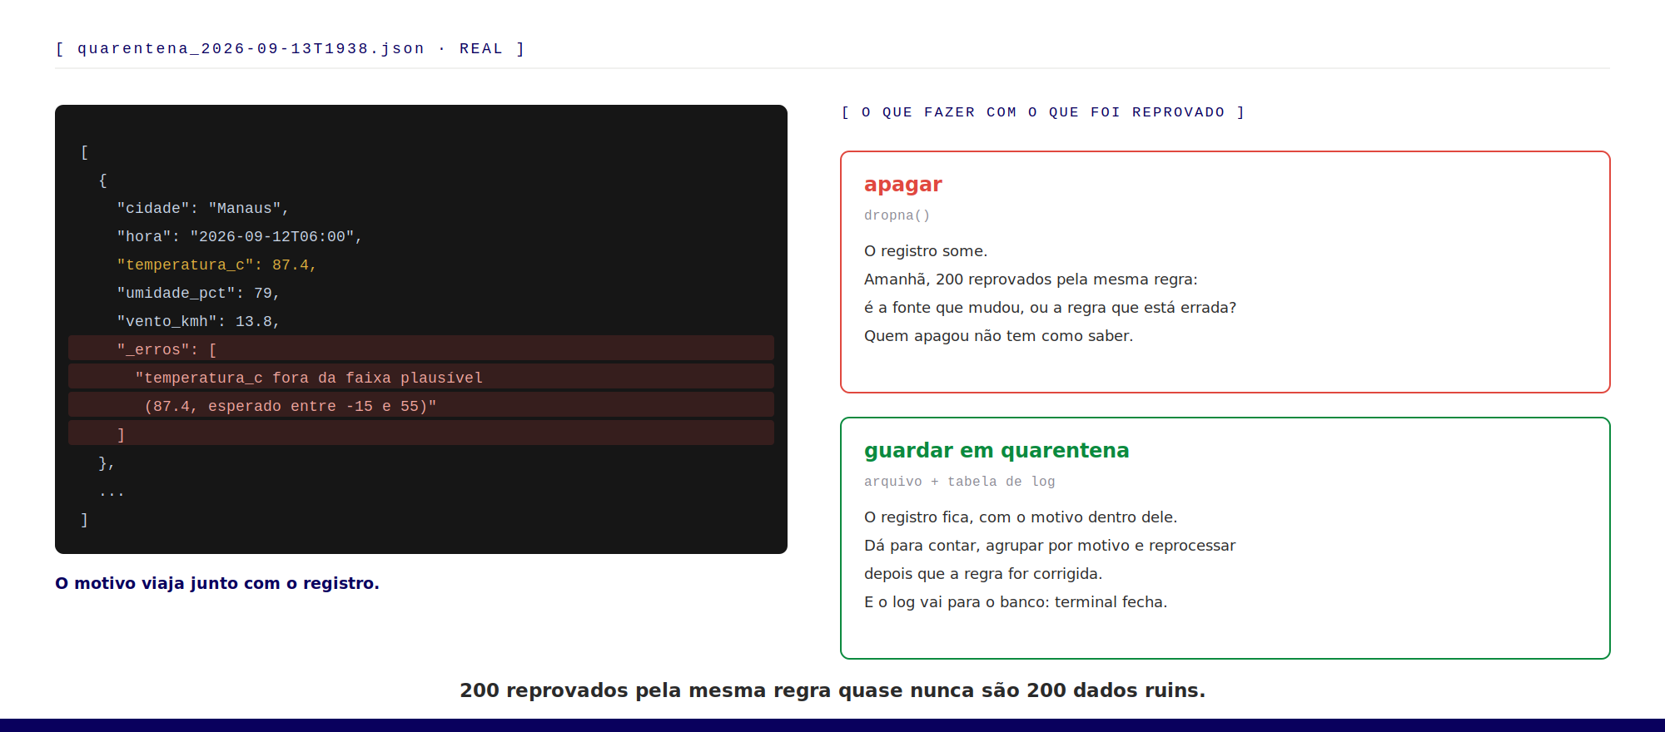
[ QUARENTENA, NÃO DESCARTE ]
CONCEITO CHAVE
200 reprovados pela mesma regra não são 200 dados ruins
Quando muitos registros caem na mesma regra, quase sempre é a regra que está errada ou a fonte que mudou — e quem apagou não tem como saber qual dos dois.
Governança, em uma frase: só quem precisa acessa, cada um com a permissão mínima, fica registrado quem acessou, e senha ou dado pessoal nunca entram no log.
PANDA 2026 · ENGENHARIA DE DADOS
5 / 15
Notes:
MOSTRAR o JSON real da quarentena, com o campo _erros destacado. EXPLICAR: "o que foi reprovado não foi apagado. Foi para uma pasta separada, e o motivo foi guardado dentro do próprio registro."
"O motivo disso é estatístico. Se amanhã aparecerem 200 registros reprovados pela mesma regra, quase nunca são 200 dados ruins. É a sua regra que está errada, ou a fonte mudou. Quem apagou nunca vai descobrir qual dos dois."
"E o registro do que aconteceu não fica só no terminal — vai para uma tabela no banco também. Porque terminal fecha."
GOVERNANÇA — 40 s, e é o que mais separa projeto de estudo de projeto de empresa:
"Só quem precisa acessa o dado. Cada pessoa recebe só a permissão que precisa. Fica registrado quem acessou o quê. Não se coleta dado que não vai ser usado. E dado pessoal é protegido."
"E uma regra específica sobre log, fácil de errar: senha, token e dado pessoal nunca entram na mensagem de log. Log é o lugar que mais gente tem acesso, e o que menos gente lembra de proteger."
2,2 min · 🅐 · rodada real + [COMPL]

Slide 40
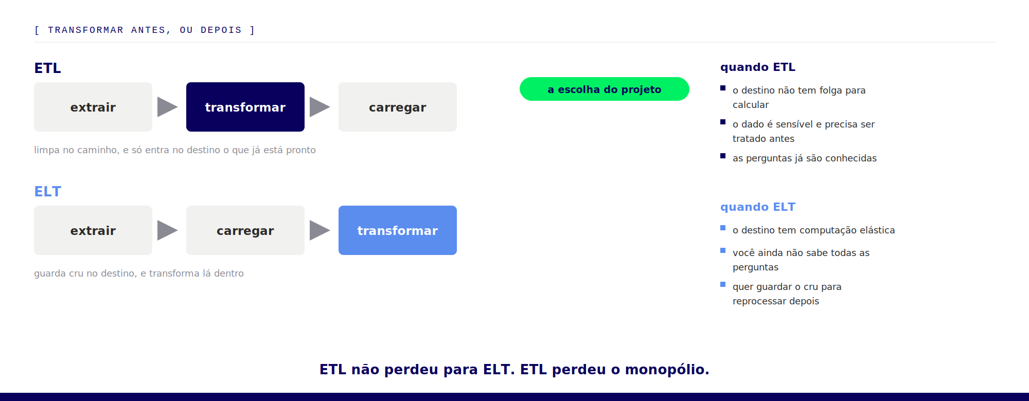
[ ETL × ELT ]
CONCEITO CHAVE
Transformar antes, ou depois?
A diferença é só a ordem das letras: limpar no caminho, ou guardar cru e limpar lá dentro.
O projeto é ETL porque o banco é pequeno e não tem folga para transformar. O mercado migrou para ELT quando o destino passou a ter computação elástica.
PANDA 2026 · ENGENHARIA DE DADOS
6 / 15
Notes:
EXPLICAR rápido — o conceito já apareceu duas vezes hoje: "existem duas ordens possíveis. Ou você limpa o dado e depois guarda, ou guarda cru e limpa lá dentro."
"A primeira é o que a gente fez, e é o certo aqui: o nosso banco é pequeno e não tem folga para transformar."
"A segunda é o que a maior parte do mercado faz hoje, quando o destino é um banco de nuvem que aguenta o tranco. E também quando você ainda não sabe todas as perguntas que vai querer fazer."
A frase do slide: "ETL não perdeu para ELT. ETL perdeu o monopólio."
1 min · 🅐 · [PANDA] S5 + [MERC]

Slide 41
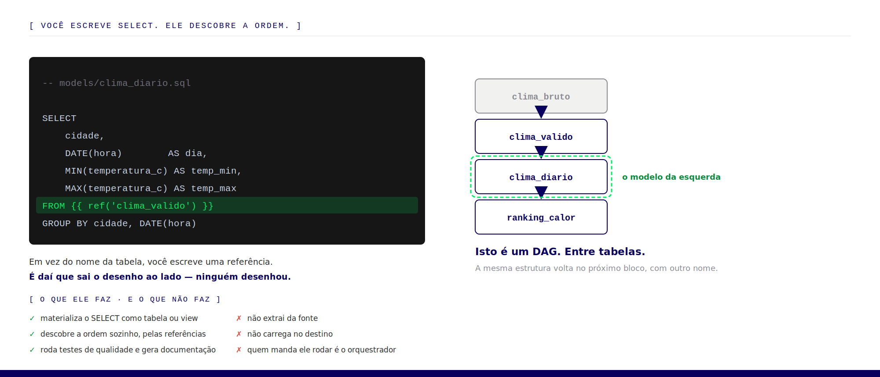
[ O "T" DO ELT ]
CONCEITO CHAVE
O “T” do ELT tem nome: dbt
Você escreve SELECTs; ele materializa cada um como tabela, descobre a ordem pelas referências, roda testes e gera a documentação.
O desenho da direita é um DAG — entre tabelas. A mesma estrutura volta no próximo bloco, entre tarefas. Vocês vão reconhecer.
PANDA 2026 · ENGENHARIA DE DADOS
7 / 15
Notes:
EXPLICAR: "esse nome aparece em vaga de emprego o tempo todo, então vale saber o que é. É uma ferramenta que organiza as transformações escritas em SQL, dentro do próprio banco. Você escreve uma consulta; ela transforma aquilo numa tabela."
MOSTRAR o ref() e o grafo: "em vez de você escrever o nome da tabela anterior, você escreve essa marcação. Com isso, ela descobre sozinha quem depende de quem, e monta esse desenho. Ninguém desenhou aquilo."
O CLIQUE — vale falar devagar: "esse desenho tem nome. É a mesma estrutura que vem no próximo bloco, com outro nome. Vocês vão reconhecer."
O limite, pra ninguém se confundir: "ela não busca o dado e não carrega. Só transforma. Quem manda ela rodar normalmente é a ferramenta do próximo bloco."
[MERC] dbt Labs + Fivetran concluíram fusão em 01/06/2026; dbt Core v2.0 com motor Fusion em Rust.
❓ "Preciso saber dbt para vaga júnior?" → "Saber que existe e o que faz, sim. Dominar, não. O que você precisa dominar é SQL — e aí o dbt você aprende numa semana."
3 min · 🅐 · [COMPL] + [MERC]

Slide 42
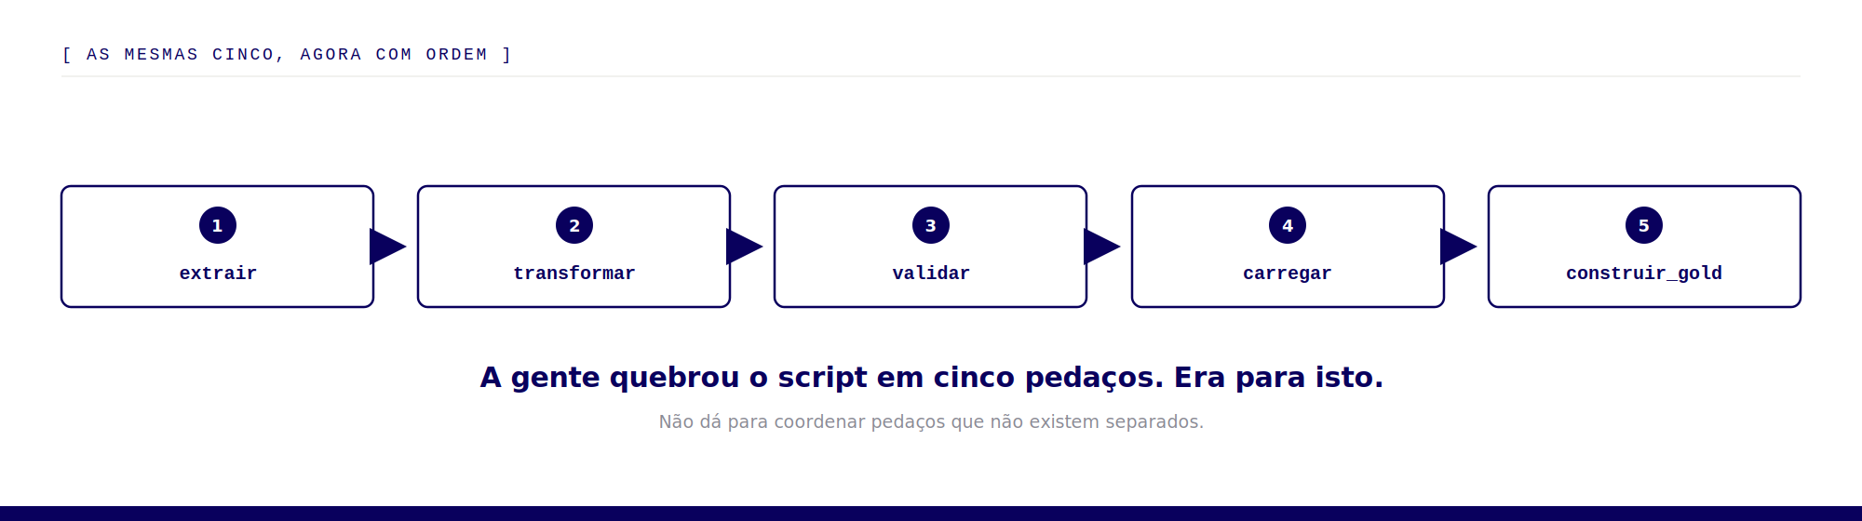
[ A PONTE ]
Era para isto
Nada de novo entrou na tela: são as mesmas cinco funções do começo do bloco, agora com a ordem declarada entre elas.
Orquestrar é coordenar pedaços que já existem. É por isso que separar o script veio antes — e não depois.
PANDA 2026 · ENGENHARIA DE DADOS
8 / 15
Notes:
⚠️ Esta é a única ponte da apresentação que não pode ser corte seco.
MOSTRAR as cinco funções reaparecendo, agora com setas entre elas.
TRANSIÇÃO: "lembra que a gente quebrou o programa em cinco pedaços, e na hora isso pareceu burocracia?"
Pausa curta. "Era para isto."
1 min · 🅐 · [COMPL]

Slide 43
[ POR QUE ORQUESTRAR ]
CHECKLIST
O problema antes da ferramenta
✗
alguém roda na mão
✗
às vezes roda fora de ordem
✗
o registro fica espalhado
toda manhã, sem falhar
o gold antes do carregar
um pedaço em cada terminal
✗
o dado duplica
✗
ninguém sabe se rodou hoje
✗
falhou? ninguém sabe por quê
e ninguém percebe na hora
a resposta é abrir e conferir
a mensagem não diz a etapa
Nada disso se resolve com uma ferramenta melhor de escrever código.
É um problema de coordenação, não de programação: quando rodar, em que ordem, com quais dependências, como observar e como recuperar.
Orquestrador é o programa que responde essas cinco perguntas por você — e guarda o histórico de cada resposta.
PANDA 2026 · ENGENHARIA DE DADOS
9 / 15
Notes:
EXPLICAR os seis sintomas, rápido, um por um: "alguém tem que rodar na mão; às vezes roda fora de ordem; o registro do que aconteceu está espalhado; dado duplica; ninguém sabe se rodou hoje; e quando falha ninguém sabe por quê."
"Nada disso se resolve escrevendo o código melhor. É um problema de coordenação, não de programação."
"Orquestrar é responder cinco perguntas: quando rodar, em que ordem, com quais dependências, como observar e como recuperar."
1 min · 🅐 · [PANDA] S6

Slide 44
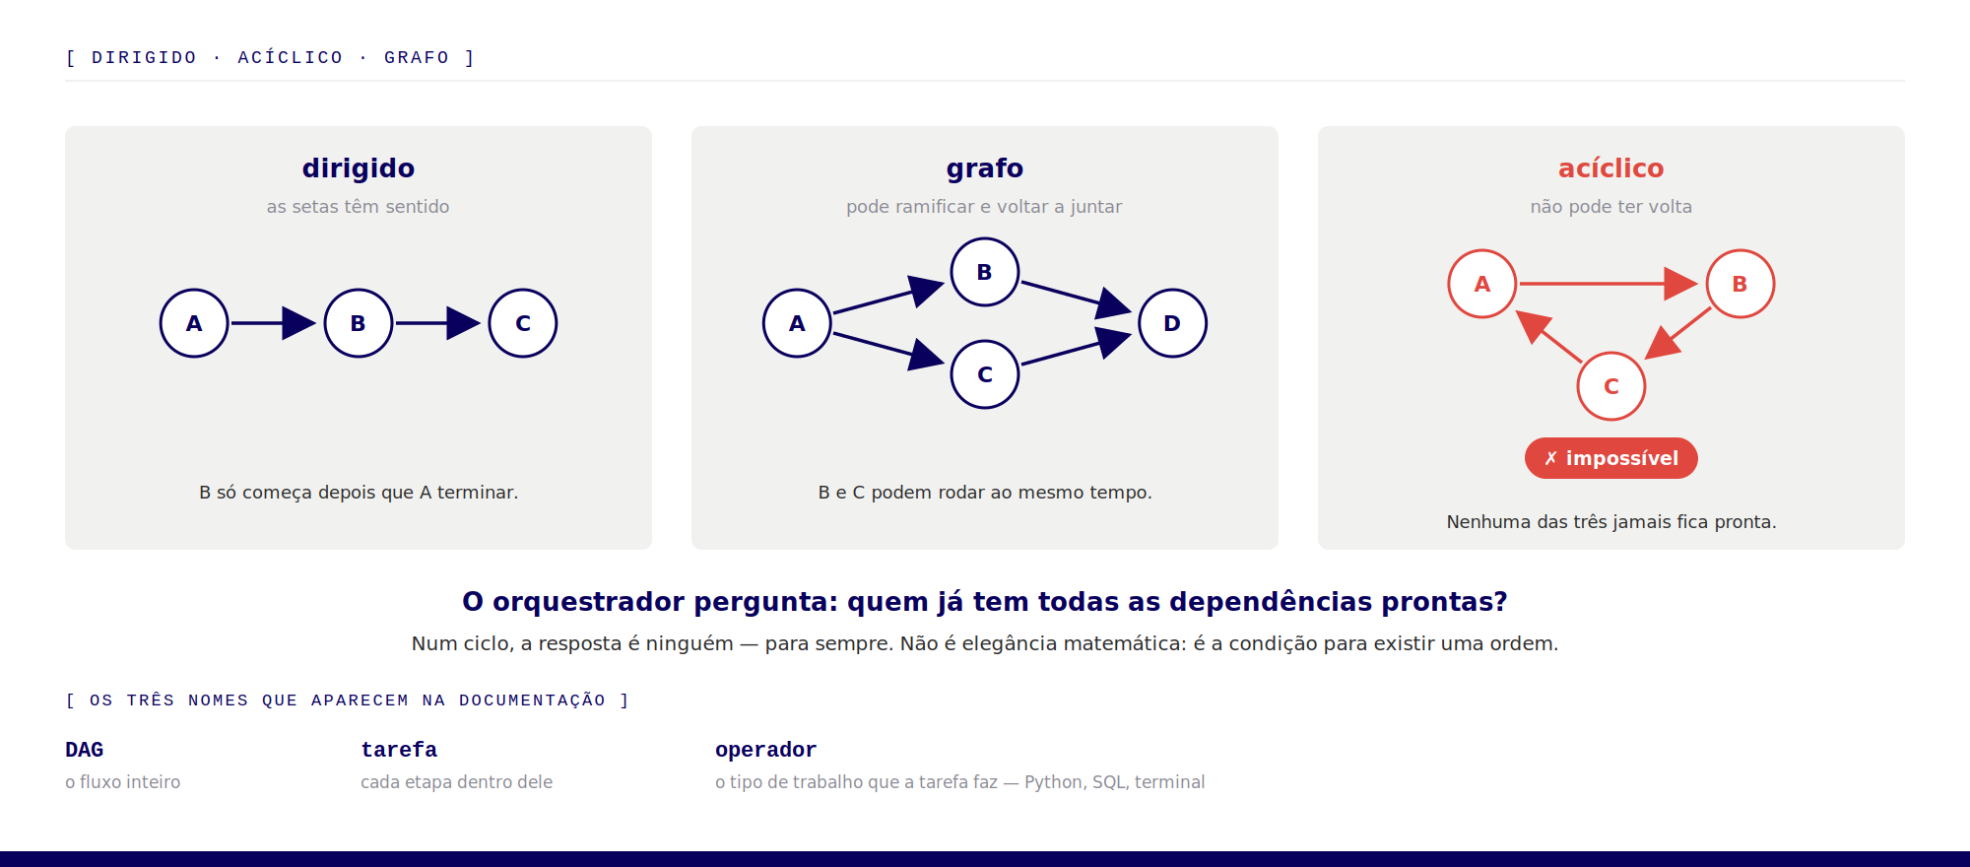
[ DAG ]
CONCEITO CHAVE
Dirigido, acíclico, grafo
O nome é a descrição: as setas têm sentido, não pode ter volta, e pode ramificar em vez de ser uma fila.
Dois nós que dependem um do outro nunca ficam prontos — por isso a proibição de ciclo não é estética, é o que permite existir uma ordem.
PANDA 2026 · ENGENHARIA DE DADOS
10 / 15
Notes:
EXPLICAR desmontando o nome, apontando os três desenhos: "dirigido — as setas têm sentido: essa tarefa só começa depois daquela. Acíclico — não pode ter volta. Grafo — pode ramificar, pode juntar, não precisa ser uma fila."
Sobre o acíclico, a explicação mecânica: "por que não pode ter volta? Porque o programa que coordena isso decide o que rodar perguntando: quem já tem tudo que precisava pronto? Se a A depende da B e a B depende da A, a resposta é 'ninguém'. Para sempre. Trava."
As três peças, nomeadas — os termos aparecem em toda documentação: "o fluxo inteiro é a DAG. Cada etapa dentro dele é uma tarefa. E o que define o tipo de trabalho chama operador — tem operador pra rodar Python, pra rodar comando no terminal, pra executar consulta no banco. A gente usou o de Python nas cinco."
❓ "DAG é a mesma coisa que o desenho do dbt?" → "É exatamente a mesma ideia. Lá entre tabelas, aqui entre tarefas. Por isso eu pedi pra vocês repararem."
1,9 min · 🅐 · [PANDA] S6 + [COMPL]

Slide 45
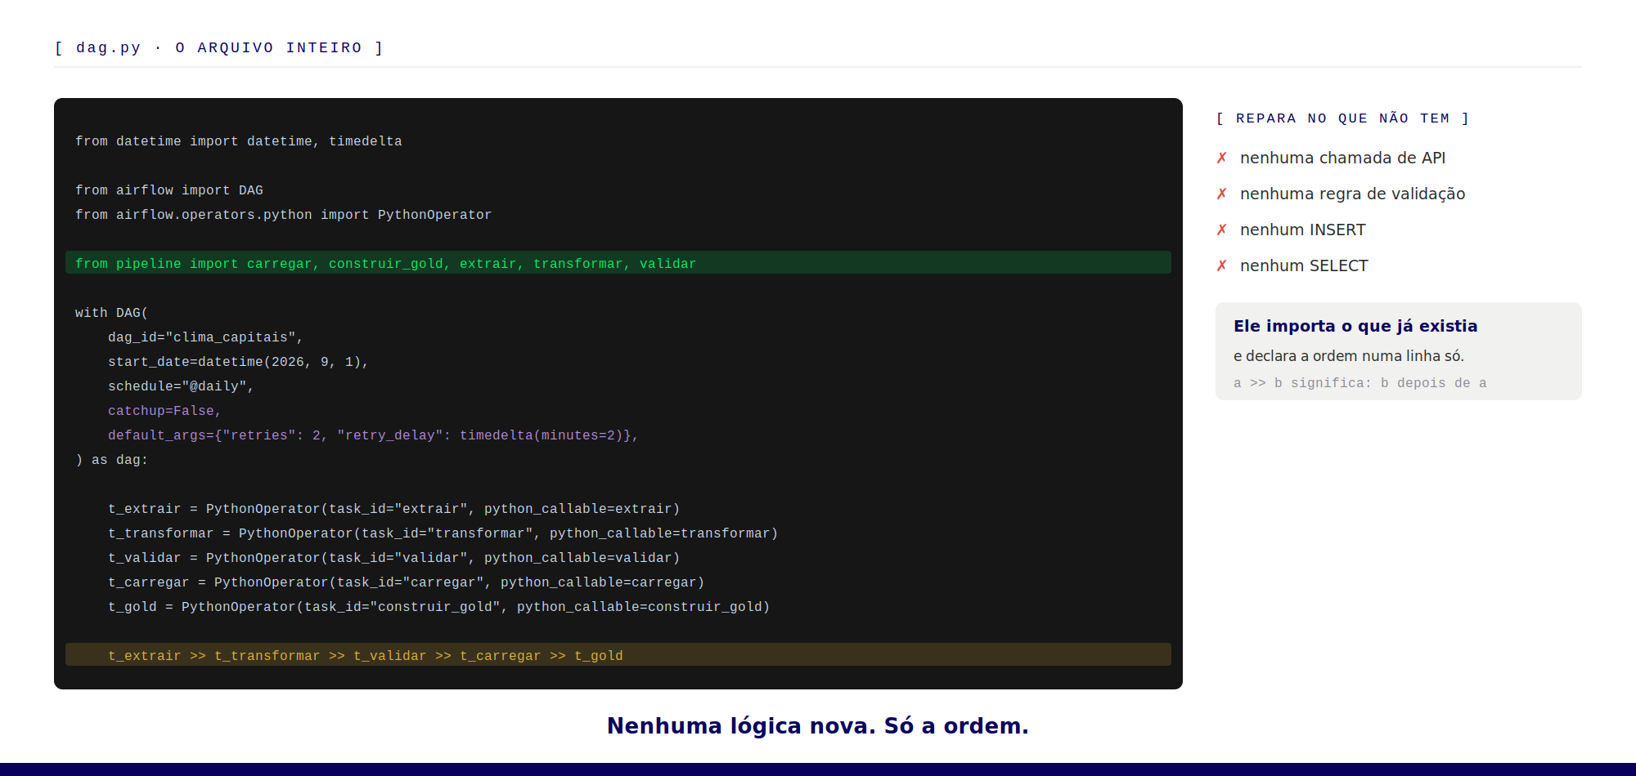
[ dag.py · REAL ]
PRÁTICA
Repara no que não tem aqui
O arquivo inteiro tem vinte linhas, e nenhuma delas busca dado, valida ou grava: isso tudo já existia no pipeline.py.
É a demonstração de por que a parte anterior veio antes desta — não dá para coordenar pedaços que não existem separados.
PANDA 2026 · ENGENHARIA DE DADOS
11 / 15
Notes:
MOSTRAR o dag.py inteiro. EXPLICAR: "esse é o arquivo inteiro. Vinte linhas."
"E repara no que não tem aqui: não tem nenhuma lógica. Não tem busca de dado, não tem validação, não tem carga."
Aponta o import: "ele pega as funções que já existiam." Aponta o >>: "e só diz a ordem. Esse sinal quer dizer 'depois de'."
"É por isso que a parte anterior veio antes desta. Não dá para coordenar pedaços que não existem."
Aponta as duas linhas roxas: "e essas duas configurações aqui a gente vai ver daqui a dois slides — elas evitam dois problemas bem específicos."
1,5 min · 🅐 · projeto

Slide 46
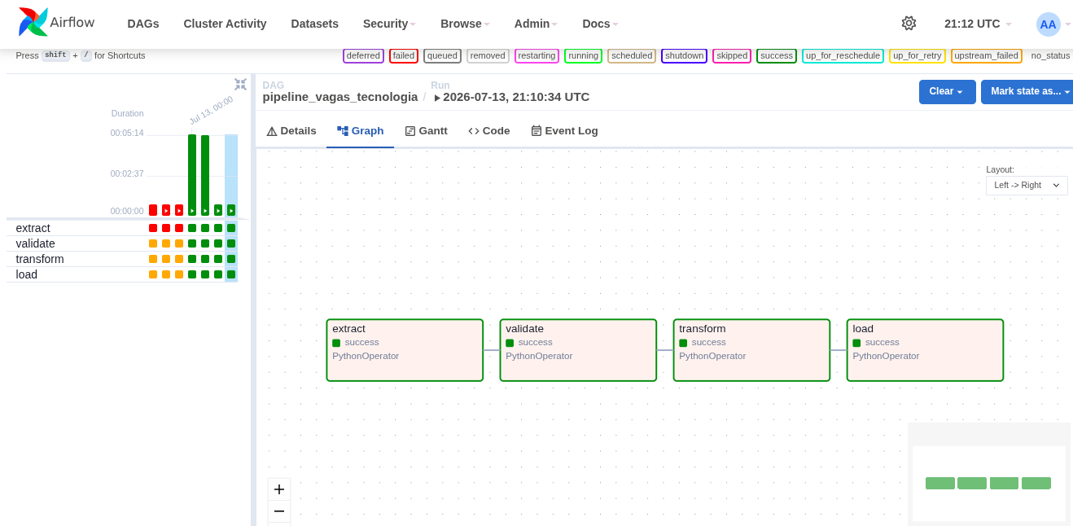
[ GRAPH E GRID ]
PRÁTICA
Quatro caixas verdes, e um histórico
captura real · pipeline_vagas_tecnologia · projeto do grupo
O Graph responde “o que depende de quem”. O Grid responde “o que aconteceu nas últimas execuções”.
Os quadrados vermelhos do começo são a depuração real de quem montou. Nunca dá certo de primeira — e o histórico guarda isso.
PANDA 2026 · ENGENHARIA DE DADOS
12 / 15
Notes:
MOSTRAR a tela. EXPLICAR: "isso aqui é a tela dessa ferramenta. Cada caixa é uma das etapas, e a seta é a dependência."
Aponta o Grid: "e aqui do lado é o histórico. Cada coluninha é uma execução. Verde deu certo, vermelho falhou, cinza é a que nem chegou a rodar porque a anterior falhou."
O ponto honesto, que vale mais que o verde: "repara que tem vermelho no começo. Isso é a depuração real de quem montou — não deu certo de primeira. Nunca dá."
Aponta a legenda: "e esses estados têm nome, vocês vão ver na tela: agendada, rodando, sucesso, falhou, esperando nova tentativa. O mais útil pra diagnosticar é o 'bloqueada pela anterior' — ele te diz onde procurar."
❓ "Isso é pago?" → "Não, é livre e gratuito. Roda na sua máquina. O que se paga, quando se paga, é para alguém hospedar por você."
2 min · 🅐 · projeto

Slide 47
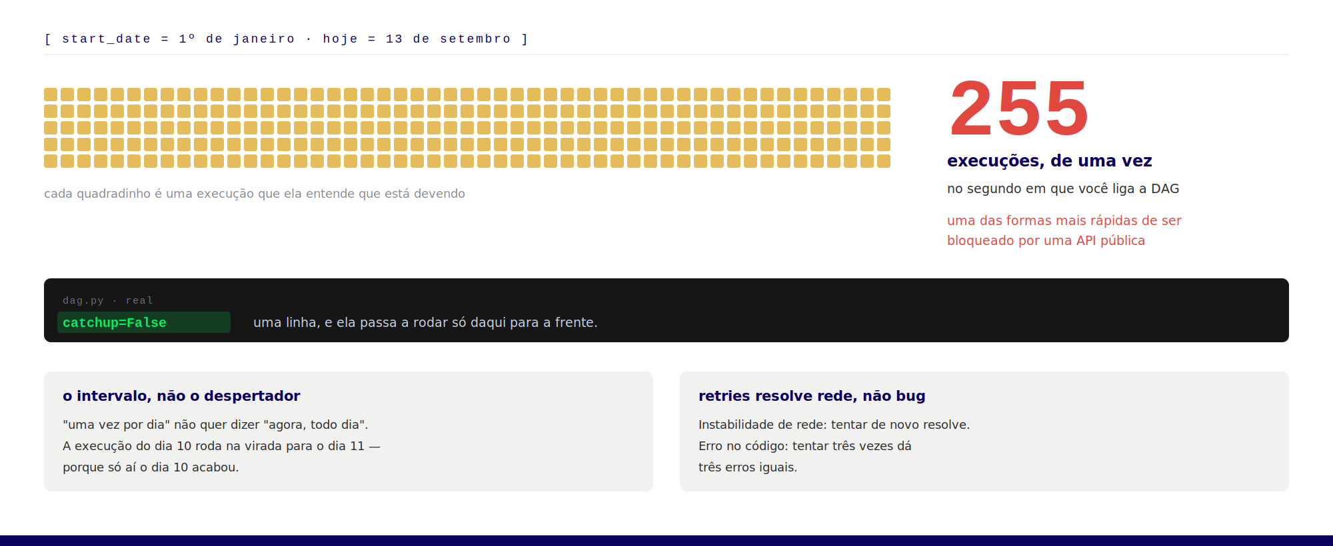
[ AGENDAMENTO E RECUPERAÇÃO ]
CHECKLIST
Quantas vezes essa DAG vai rodar quando eu ligar?
“Uma vez por dia” significa “no fim de cada intervalo de um dia” — a execução do dia 10 roda na virada para o 11, porque só aí o dia 10 acabou.
PANDA 2026 · ENGENHARIA DE DADOS
13 / 15
Notes:
PERGUNTAR — Chat 6: "eu configurei essa coisa pra rodar uma vez por dia, e coloquei como data de início o dia primeiro de janeiro. Hoje é setembro. Quando eu ligar, quantas vezes vocês acham que ela vai rodar?"
Lê duas respostas. Revela: "duzentas e cinquenta e cinco. Ela entende que está devendo todos os dias desde janeiro, e tenta rodar todos."
"É uma das formas mais rápidas de ser bloqueado por uma API pública. Essa configuração chama catchup, e desligar ela é uma linha."
O agendamento em si — a pegadinha que vem junto: "quando você diz 'roda uma vez por dia', não quer dizer 'roda agora, todo dia'. Quer dizer: existe um intervalo de um dia, e no fim de cada intervalo ele executa. A execução do dia 10 roda na virada pro dia 11 — porque só aí o dia 10 acabou. Faz sentido quando você pensa em dado, e não faz nenhum quando você espera um despertador."
Sobre retry: "e tem o contrário também: quando falha, ela tenta de novo sozinha. Isso resolve internet oscilando. Não resolve erro no código — se o código está errado, tentar três vezes dá três erros iguais."
2,3 min · 🅐 · [PANDA] S6

Slide 48
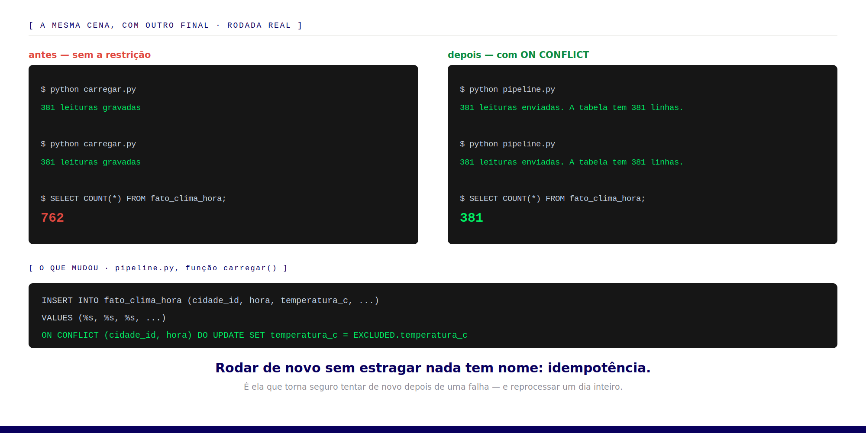
[ IDEMPOTÊNCIA ]
CONCEITO CHAVE
A cena das linhas duplicadas, com outro final
ON CONFLICT ... DO UPDATE diz ao banco: se já existe uma leitura dessa cidade nessa hora, atualiza em vez de criar outra.
É isso que torna seguro tentar de novo depois de uma falha — e é honesto dizer: isso não estava no material, a gente aprendeu construindo.
PANDA 2026 · ENGENHARIA DE DADOS
14 / 15
Notes:
MOSTRAR os dois terminais lado a lado. EXPLICAR: "lembram da cena de antes do intervalo? Rodou duas vezes, e a tabela ficou com o dobro."
"Agora olha a mesma coisa, com o projeto terminado. Rodei duas vezes: 381 na primeira, 381 na segunda. E a tabela continua com 381. Não duplicou."
Aponta a linha do ON CONFLICT: "o que mudou foi isso aqui. Em vez de sempre inserir, ele diz: se já existe uma leitura dessa cidade nessa hora, atualiza em vez de criar outra."
NOMEIA SÓ AGORA: "rodar de novo sem estragar nada tem nome: idempotência. E é isso que torna seguro tentar de novo, e reprocessar."
A honestidade, que vale: "e eu preciso dizer uma coisa: isso não estava no nosso material. A gente não aprendeu isso em aula. A gente aprendeu construindo, rodando duas vezes e vendo o dado duplicar."
1,5 min · 🅐 · [COMPL] + rodada real

Slide 49
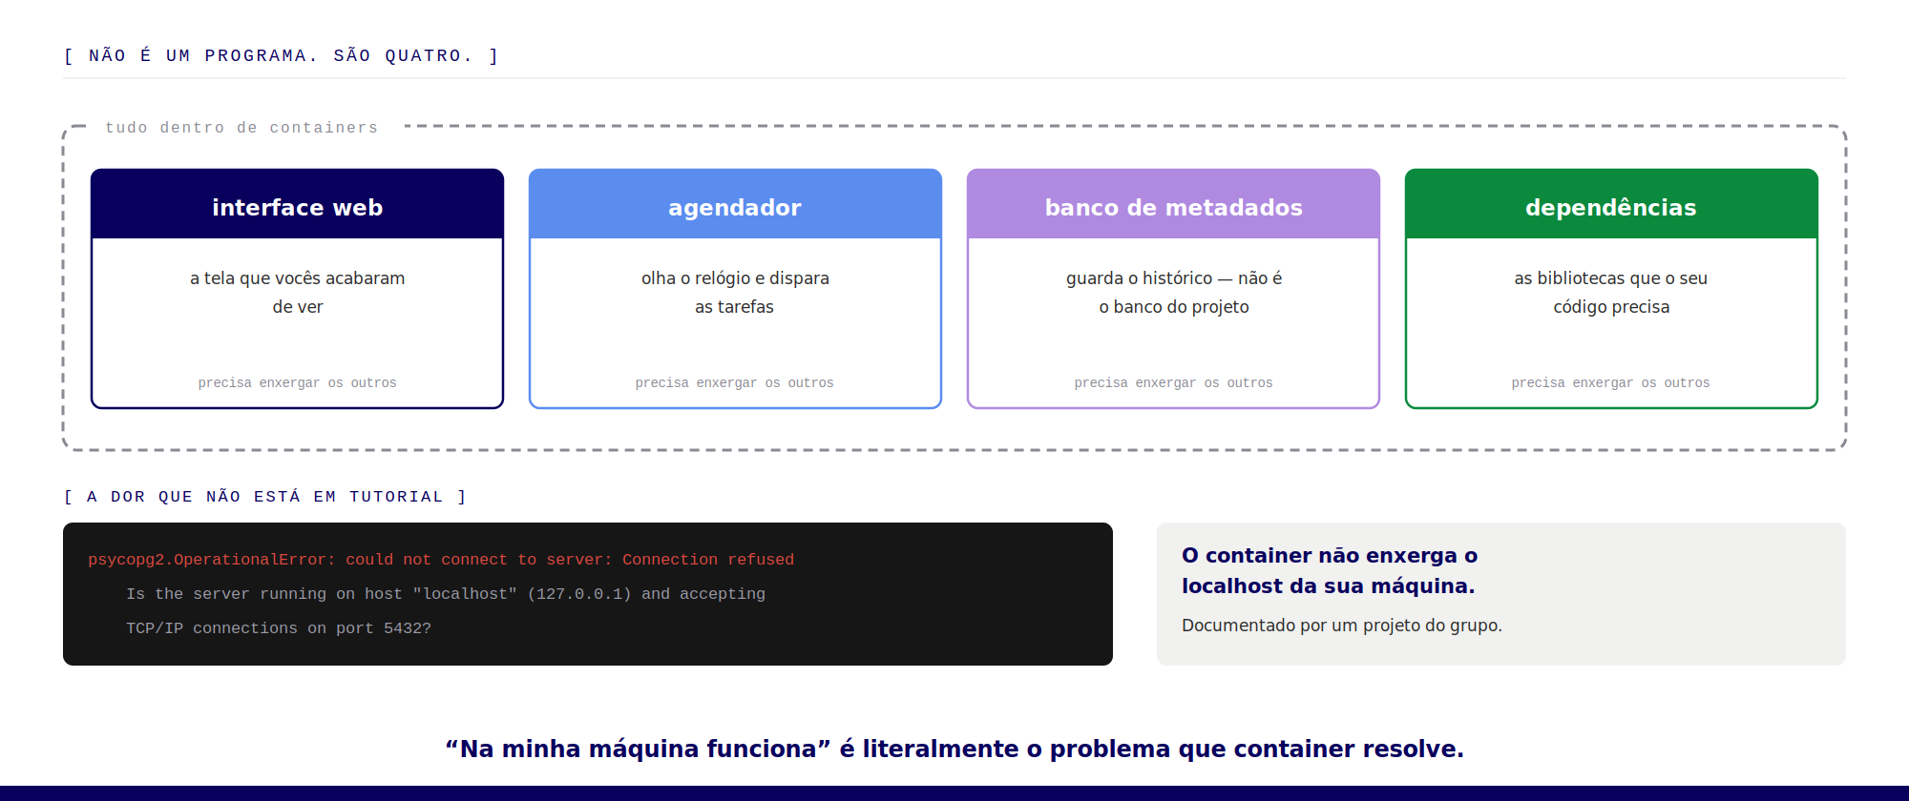
[ POR QUE CONTAINER ]
PRÁTICA
O Airflow não é um programa. São quatro.
Container empacota cada serviço com as versões certas e sobe tudo junto — é a resposta ao “na minha máquina funciona”.
Airflow está em cerca de metade das empresas — e uma em cada cinco não usa orquestração nenhuma, ainda rodando na mão.
PANDA 2026 · ENGENHARIA DE DADOS
15 / 15
Notes:
EXPLICAR: "essa ferramenta não é um programa só. São quatro coisas que precisam estar de pé ao mesmo tempo: a interface web, que é a tela que vocês acabaram de ver; o programa que fica olhando o relógio e disparando as tarefas; um banco só pra guardar o histórico — e repara: não é o banco do seu projeto, é um separado; e as bibliotecas que o seu código precisa."
"Fazer essas quatro conversarem na sua máquina é chato. Por isso se usa container — uma forma de empacotar cada uma com as versões certas e subir tudo junto com um comando."
"E 'na minha máquina funciona' é literalmente o problema que isso resolve. As pastas do projeto ficam ligadas pra dentro do container, então você edita o código aqui fora e ele roda lá dentro."
MOSTRAR o erro real: "olha um problema que um dos projetos do grupo documentou: o container não enxerga o 'localhost' da sua própria máquina. Isso não está em tutorial nenhum. Só aparece quando você monta de verdade."
[MERC]: "somando tudo, essa ferramenta está em quase metade das empresas. Mas o número mais interessante é outro — uma em cada cinco não usa coordenação nenhuma. Ainda roda na mão."
TRANSIÇÃO (passa para a 🅑): "cada uma dessas peças a gente viu separada. Agora: oito pessoas pegaram todas elas ao mesmo tempo e construíram uma coisa só."
2,5 min · 🅐 · [PANDA] S6 + projeto do grupo + [MERC] · SAI 🅐, ENTRA 🅑 (01:30)

Slide 50
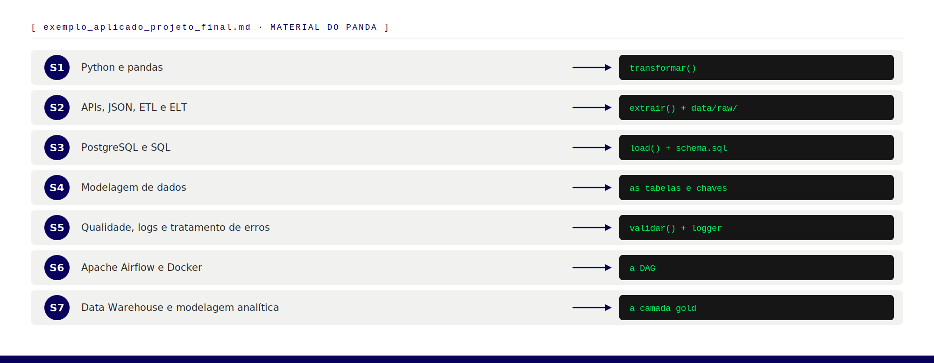
[ CADA SEMANA VIROU UMA PEÇA ]
Cada semana virou uma peça
Os requisitos obrigatórios do projeto final: uma API, um pipeline organizado, banco PostgreSQL, coordenação com Airflow, tratamento de erro, e documentação.
A filosofia declarada — um pipeline pequeno, organizado e documentado vale mais que uma solução grande e difícil de reproduzir.
PANDA 2026 · ENGENHARIA DE DADOS
1 / 8
Notes:
TRANSIÇÃO — recebe a ponte: "...oito pessoas pegaram todas as peças ao mesmo tempo."
"Nas últimas três semanas do grupo, cada pessoa montou um pipeline do zero, sozinha, com uma fonte de dado escolhida por ela."
"E olha como cada semana virou um pedaço: o que a gente viu na primeira virou a parte de limpeza. A segunda virou a busca na API. A terceira virou o banco. E assim por diante."
"O que foi pedido: uma API, um pipeline organizado, banco PostgreSQL, coordenação com Airflow, tratamento de erro, e documentação."
"E tinha uma orientação explícita: um pipeline pequeno, organizado e documentado vale mais que uma solução grande e difícil de reproduzir."
1,5 min · 🅑 · [PANDA] tabela do exemplo_aplicado_projeto_final.md

Slide 51
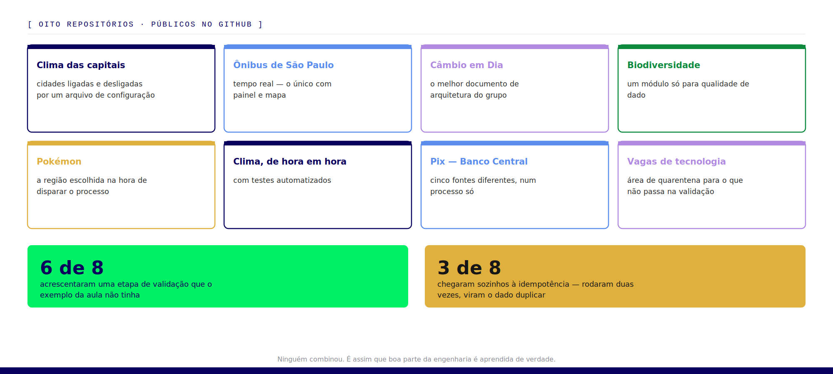
[ OS OITO PROJETOS ]
PRÁTICA
Oito pessoas, oito pipelines
PANDA 2026 · ENGENHARIA DE DADOS
2 / 8
Notes:
Passe rápido, uma frase por projeto, no ritmo de quem apresenta pessoas, não código:
"Clima das capitais, com as cidades ligadas e desligadas por um arquivo de configuração — dá para incluir uma capital nova sem tocar no código."
"Ônibus de São Paulo, em tempo real, e o único do grupo que construiu um painel com mapa."
"Cotação de moedas — Câmbio em Dia — e o melhor documento de arquitetura do grupo, que ligou cada semana a um componente."
"Biodiversidade, com um módulo só para qualidade de dado."
"Pokémon, com a região escolhida na hora de disparar o processo."
"Clima de novo, mas de hora em hora, e com testes automatizados."
"Dados do Pix do Banco Central, com cinco fontes diferentes num processo só."
"Vagas de tecnologia, com uma área de quarentena para os registros que não passam na validação."
O FECHO — absorve o "o que emergiu" aqui, é o ponto alto do slide:
"E tem um padrão que apareceu sozinho. Seis dos oito acrescentaram uma etapa de validação que o exemplo da aula não tinha."
"E três chegaram sozinhos naquela coisa da idempotência, que vocês acabaram de ver. Ninguém combinou. Os três chegaram lá porque rodaram duas vezes e viram o dado duplicar."
"Isso não estava no material. É assim que boa parte da engenharia é aprendida de verdade."
❓ "Dá para ver esses projetos?" → "Dá, estão todos públicos no GitHub. O link está no último slide."
4 min · 🅑 · repositórios do grupo

Slide 52
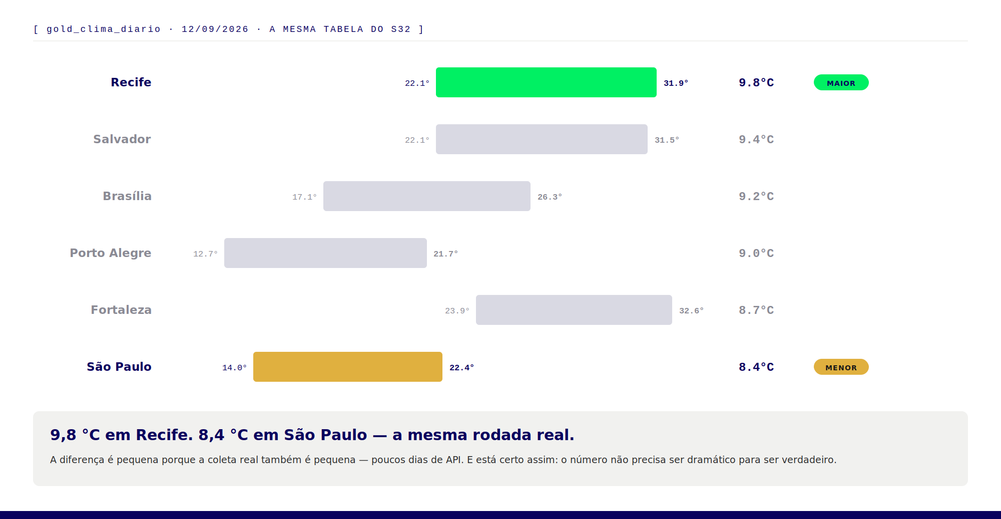
[ A CAMADA DE CONSUMO ]
PRÁTICA
Tudo isso foi encanamento. Isto é a torneira.
A torneira é a única parte que quem usa o dado vê — e ela só existe porque todo o resto funcionou.
Um projeto do grupo (Ônibus de SP) foi além do banco e construiu um painel com mapa em tempo real. Os outros sete pararam no banco — que é onde a maioria dos projetos para, inclusive em empresa.
PANDA 2026 · ENGENHARIA DE DADOS
3 / 8
Notes:
"Esse gráfico saiu da mesma tabela que a gente montou antes do intervalo. É a rodada real do dia 12 de setembro."
"Recife foi a que mais variou no dia: de vinte e dois a trinta e dois, quase dez graus. São Paulo foi a que menos variou: de quatorze a vinte e dois, oito graus e meio."
"Repara que a diferença entre a maior e a menor amplitude do dia é pequena — menos de um grau e meio. Isso também é um resultado real: com só alguns dias de coleta, as capitais nesse recorte não tiveram um contraste dramático. E tudo bem — o ponto não é o número ser impressionante, é ele ser verdadeiro."
O FECHO DO CICLO: "Tudo o que a gente viu nas últimas duas horas foi encanamento. Isso aqui é a torneira."
"E repara: a torneira é a única parte que a pessoa que usa vê. E ela só existe porque todo o resto funciona."
"Um dos projetos foi até esse ponto e construiu um painel com mapa em tempo real. Os outros sete pararam no banco — que é onde a maioria dos projetos para, inclusive em empresa."
1,5 min · 🅑 · rodada real (gold_clima_diario, 12/09)

Slide 53
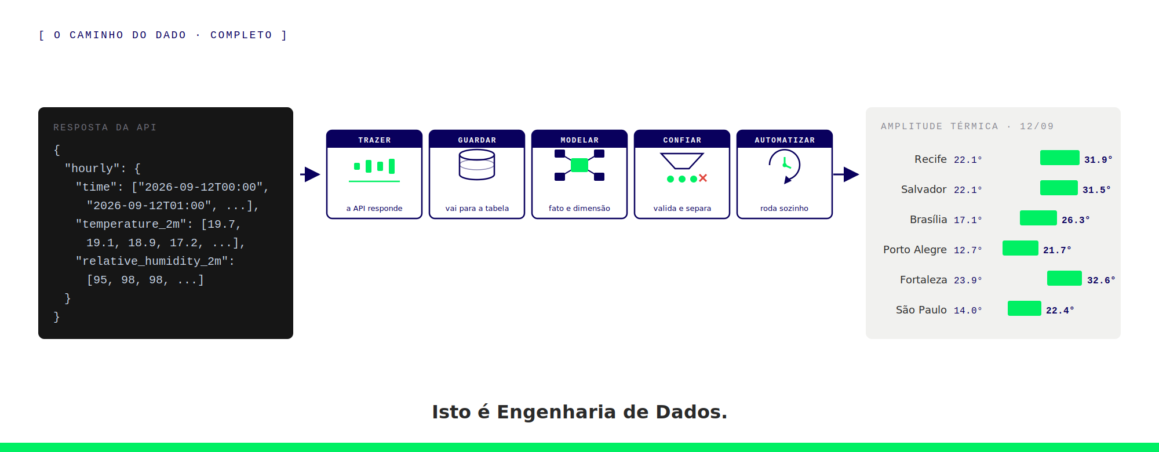
[ O VÃO, COMPLETO ]
Essa é a mesma tela do começo.
PANDA 2026 · ENGENHARIA DE DADOS
4 / 8
Notes:
⏱️ Deixa no ar em silêncio por uns 8 a 10 segundos antes de falar qualquer coisa. É a segunda e última pausa longa da apresentação — funciona porque a plateia reconhece a imagem do começo.
"Essa é a mesma tela do começo. Só que agora o meio está preenchido."
1 min · 🅑 · [COMPL]

Slide 54
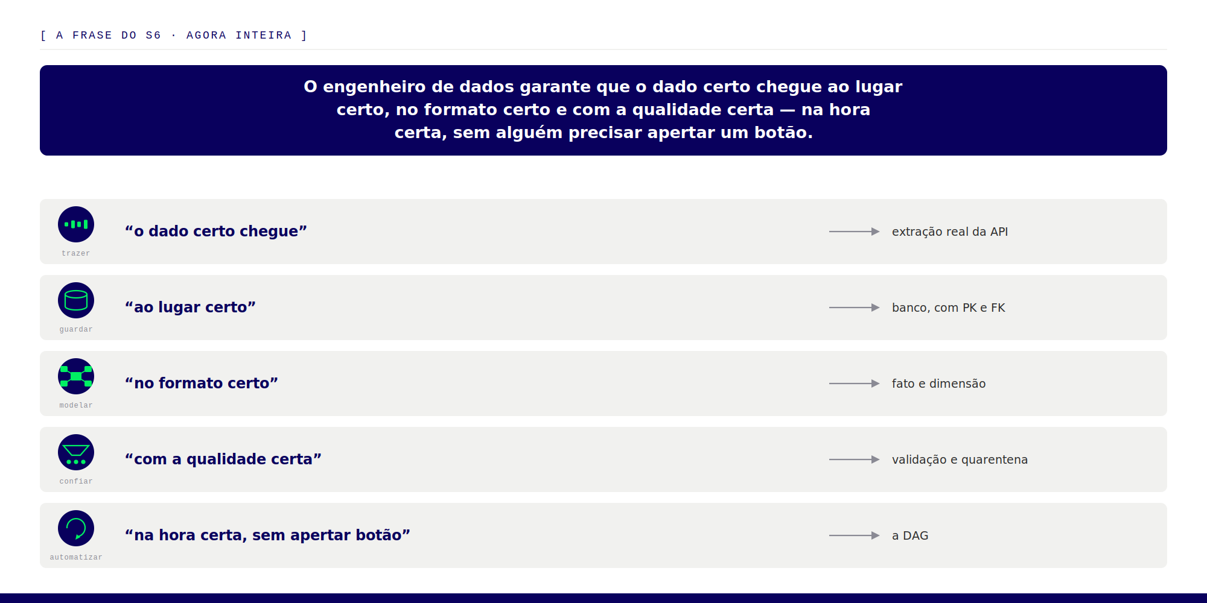
[ A SÍNTESE ]
CONCEITO CHAVE
A frase, agora inteira
PANDA 2026 · ENGENHARIA DE DADOS
5 / 8
Notes:
Lê devagar, apontando cada trecho:
"O dado certo chegue — foi a parte da API. Ao lugar certo — foi o banco. No formato certo — foi a modelagem. Com a qualidade certa — foi a validação. Na hora certa, sem alguém apertar um botão — foi a coordenação."
"Foi isso que a gente fez hoje."
1 min · 🅑 · [COMPL]

Slide 55
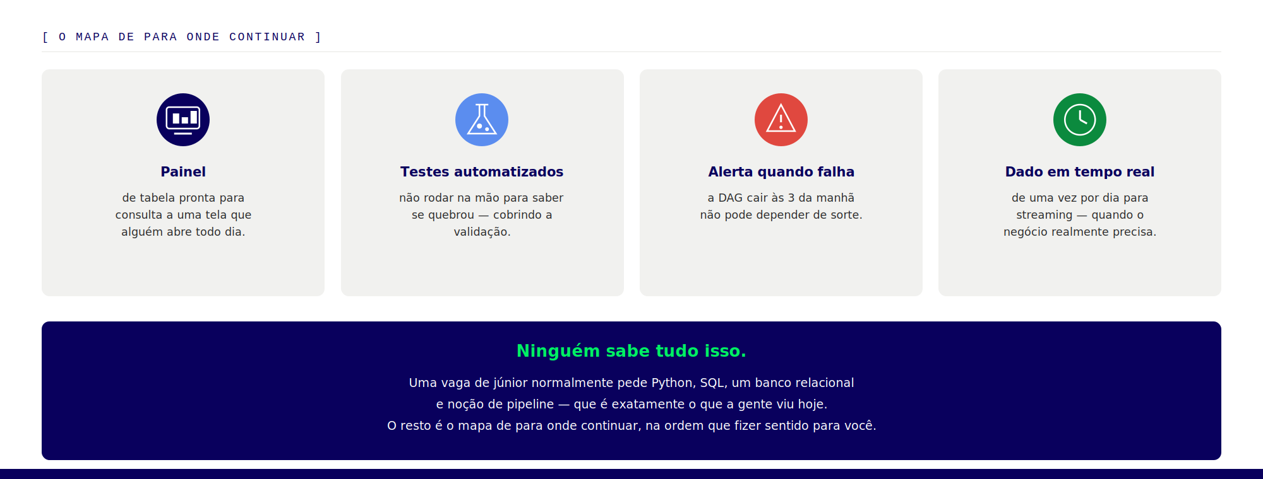
[ PARA ONDE CONTINUAR ]
CHECKLIST
O que não deu tempo — e por onde continuar
PANDA 2026 · ENGENHARIA DE DADOS
6 / 8
Notes:
"E tem bastante coisa que a gente não cobriu. Não porque não seja importante — é que não cabe em duas horas."
Cita três ou quatro, sem detalhar: painel, testes automatizados, alerta quando falha, e dado em tempo real.
A FRASE QUE DESARMA A PLATEIA INICIANTE — não pula esta:
"E eu quero dizer uma coisa, porque essa lista assusta: ninguém sabe tudo isso. Uma vaga de júnior normalmente pede Python, SQL, um banco relacional e noção de pipeline. Que é exatamente o que a gente viu hoje."
"O resto é o mapa de para onde continuar, na ordem que fizer sentido para você."
1,5 min · 🅑 · [COMPL] + [MERC]

Slide 56
[ DE ONDE VEIO O QUE VOCÊS VIRAM ]
Uma última coisa, que é de justiça.
Essa apresentação não é um resumo do material do grupo. Ela parte dele, e completa em alguns pontos.
Parte do que vocês ouviram hoje — idempotência, os custos de nuvem, o dbt — não estava nas nossas dez semanas. A gente acrescentou porque achou que fazia falta.
O material original, com tudo que foi estudado, está no repositório. E os oito projetos também.
github.com/pandaufscar/panda-engdados-study-group-2026
PANDA 2026 · ENGENHARIA DE DADOS
7 / 8
Notes:
"Uma última coisa, que é de justiça."
"Essa apresentação não é um resumo do material do grupo. Ela parte dele, e completa em alguns pontos."
"Parte do que vocês ouviram hoje — idempotência, os custos de nuvem, o dbt — não estava nas nossas dez semanas. A gente acrescentou porque achou que fazia falta."
"O material original, com tudo que foi estudado, está no repositório. E os oito projetos também."
0,5 min · 🅑 · slide novo — crédito e honestidade sobre a origem do conteúdo

Slide 57
[ PARA TERMINAR, UM DESAFIO EM VEZ DE UM OBRIGADO ]
Rede Aurora — um desafio, sem resposta
40 lojas físicas. Painel diário de vendas. Três fontes que não se falam.
PDV de produção
Planilha de promoções
API do parceiro de entrega
PostgreSQL, atualizado a cada venda no caixa
preenchida à mão, às vezes atrasada
corrige o status de até 7 dias atrás
1 · Arquitetura — o fluxo de ponta a ponta, das três fontes até o painel
2 · Modelo de dados — a granularidade da tabela fato, e as dimensões
3 · Qualidade — onde ficam as validações, o que acontece com um registro reprovado
4 · Operação — a planilha atrasou: para ou continua? a API corrige o passado sem duplicar?
5 · Trade-offs — o que quebra primeiro quando a rede dobra de tamanho
A pergunta 5 é a mais difícil. Se você chegou na palavra “idempotência”, você entendeu a aula.
PANDA 2026 · ENGENHARIA DE DADOS
8 / 8
Notes:
"Para terminar, um desafio em vez de um obrigado."
"Uma rede com quarenta lojas quer um painel diário. Os dados vêm de três lugares: o sistema das lojas, uma planilha preenchida à mão, e uma API de entrega que corrige o passado."
"São cinco perguntas. A quinta é a mais difícil. E se você chegou na palavra 'idempotência', você entendeu a aula."
"Quem quiser tentar, a gente responde. Os projetos e o material estão nesse link."
0,5 min · 🅑 · [COMPL] · case "Rede Aurora" — material de apoio completo em CASE-processo-seletivo-com-gabarito.md

Slide 58
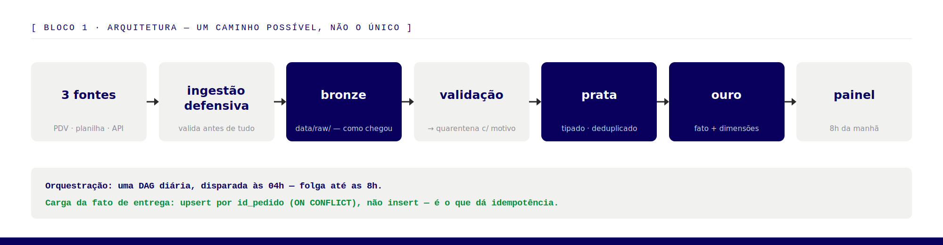
[ SE ALGUÉM QUISER VER AGORA ]
Um jeito de resolver — não o único
Não existe resposta única. Isto é o raciocínio esperado, não um molde pra decorar.
0 · Antes de desenhar — a pergunta certa muda a arquitetura inteira
4a · Planilha atrasou — continua, sinaliza, alerta: decisão de negócio, não técnica
2 · Granularidade — um item de pedido, não um pedido (senão "por categoria" fica impossível)
4b · Correção sem duplicar — upsert por id_pedido + janela móvel de 8 dias = idempotência
3 · Qualidade — quarentena, não descarte; 10% × 0,10 não se adivinha, se documenta
5 · Onde quebra primeiro — o PDV, a janela das 4h, a planilha. Nem tudo precisa virar streaming
Gabarito comentado, bloco a bloco: CASE-RESOLUCAO-DIRETA.md, no repositório do grupo.
PANDA 2026 · ENGENHARIA DE DADOS
9 / 9
Notes:
SÓ USAR SE HOUVER TEMPO OU SE ALGUÉM PEDIR — não é obrigatório passar por aqui; o S55 já fecha a aula como desafio em aberto.
"Não tem resposta única aqui — é só um caminho que funciona. O raciocínio importa mais que este desenho específico."
MOSTRAR o diagrama: "as três fontes entram por ingestão defensiva, viram bronze exatamente como chegaram, passam por validação — o que não passa vai pra quarentena, não é descartado — viram prata tratada, e ouro é a fato com as dimensões. Uma DAG dispara isso às 4h."
"A parte que ninguém acerta de primeira é a de baixo: a carga da fato de entrega tem que ser um upsert pelo id_pedido, não um insert — porque a API corrige o passado. Rodar isso dez vezes tem que dar o mesmo resultado que rodar uma vez. Isso é idempotência."
Passar rapidamente pelas duas colunas se sobrar tempo — cada linha é a resposta-resumo de um bloco.
"Quem quiser o gabarito completo, bloco a bloco, com as armadilhas e o que diferencia uma resposta excelente, está no repositório."
2 min (se usado) · 🅑 · slide novo — resolução resumida do case "Rede Aurora", para uso opcional em aula

